Slide 1
Федеральное государственное бюджетное образовательное учреждение
высшего образования «Красноярский государственный медицинский университет
имени профессора В.Ф.Войно-Ясенецкого»
Министерства здравоохранения Российской Федерации
Фармацевтический колледж
Отчет о прохождении практической подготовки
по специальности 33.02.01 Фармация
МДК 03.01 Организация деятельности структурных подразделений аптеки и руководство аптечной организацией при отсутствии специалиста с высшим образованием
Место прохождения практики: АОГА «Аптека 343», г. Красноярск, проспект Молодежный, 7
Выполнила: Расулбек кызы Фатима 202 группа
Руководители практики:
Общий – Седнева О. Н.
Непосредственный – Седнева О. Н.
Методический – Казакова Е.Н.
Красноярск, 2022

Slide 2
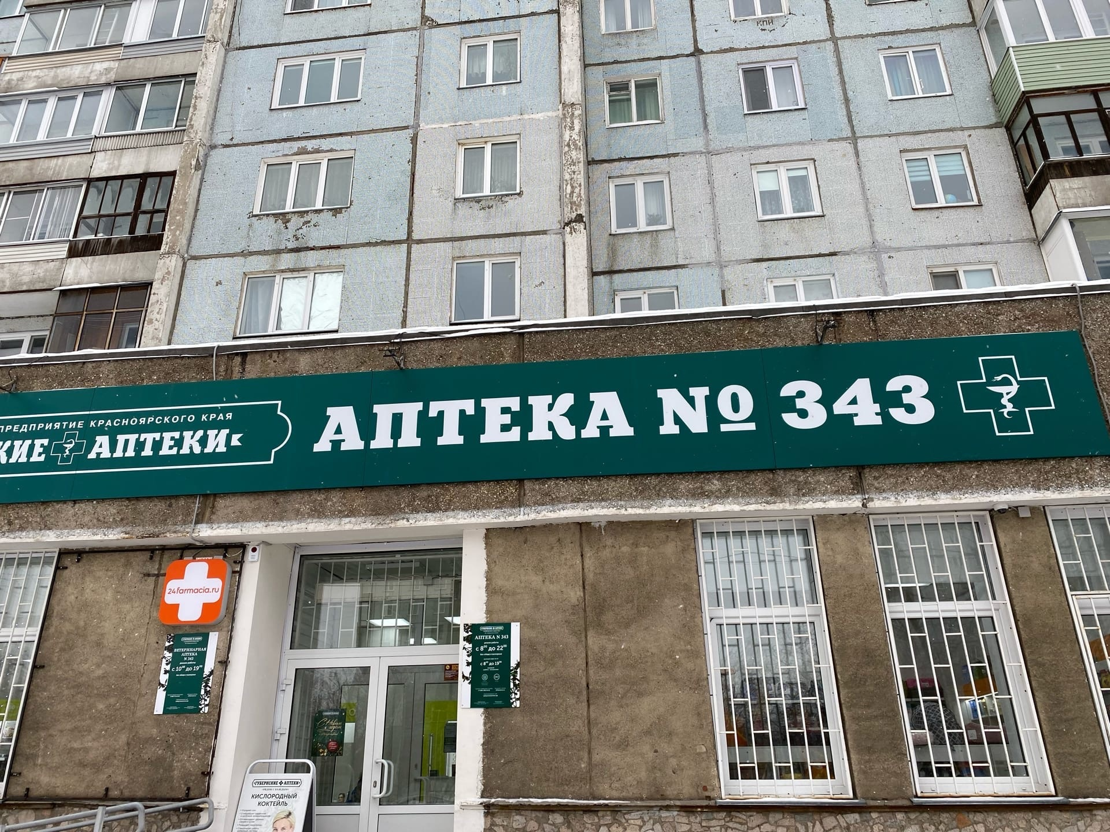
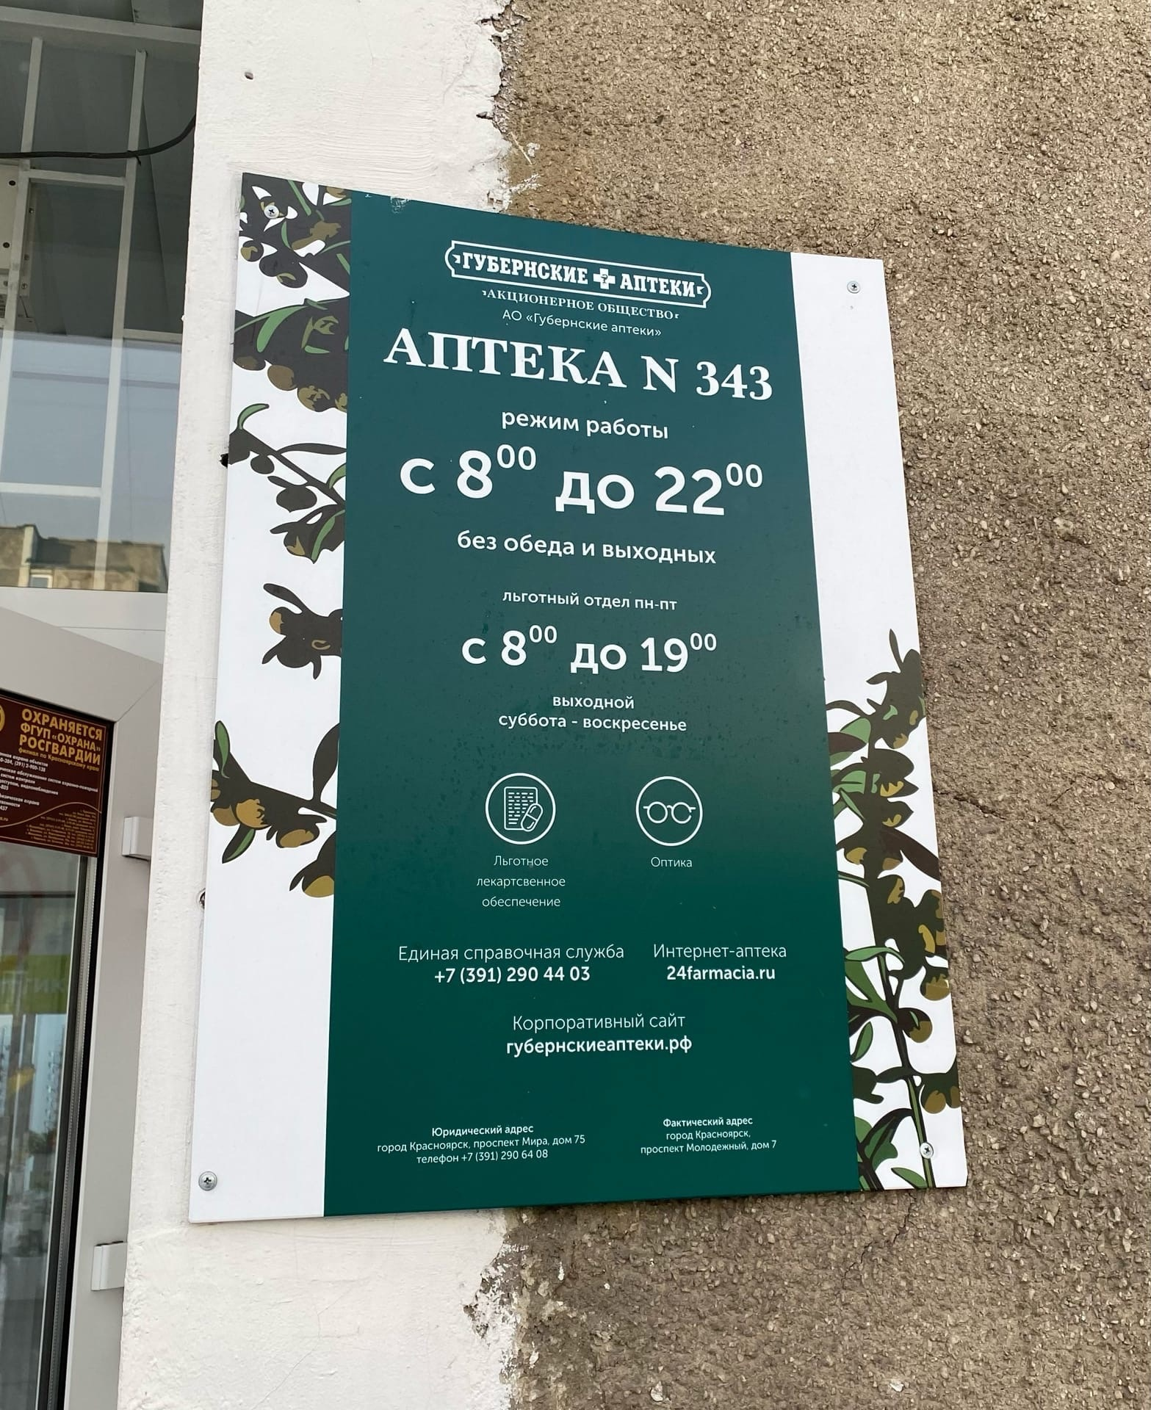
Рисунок 1. Вывеска аптеки
Рисунок 2. Режим работы аптеки

Slide 3
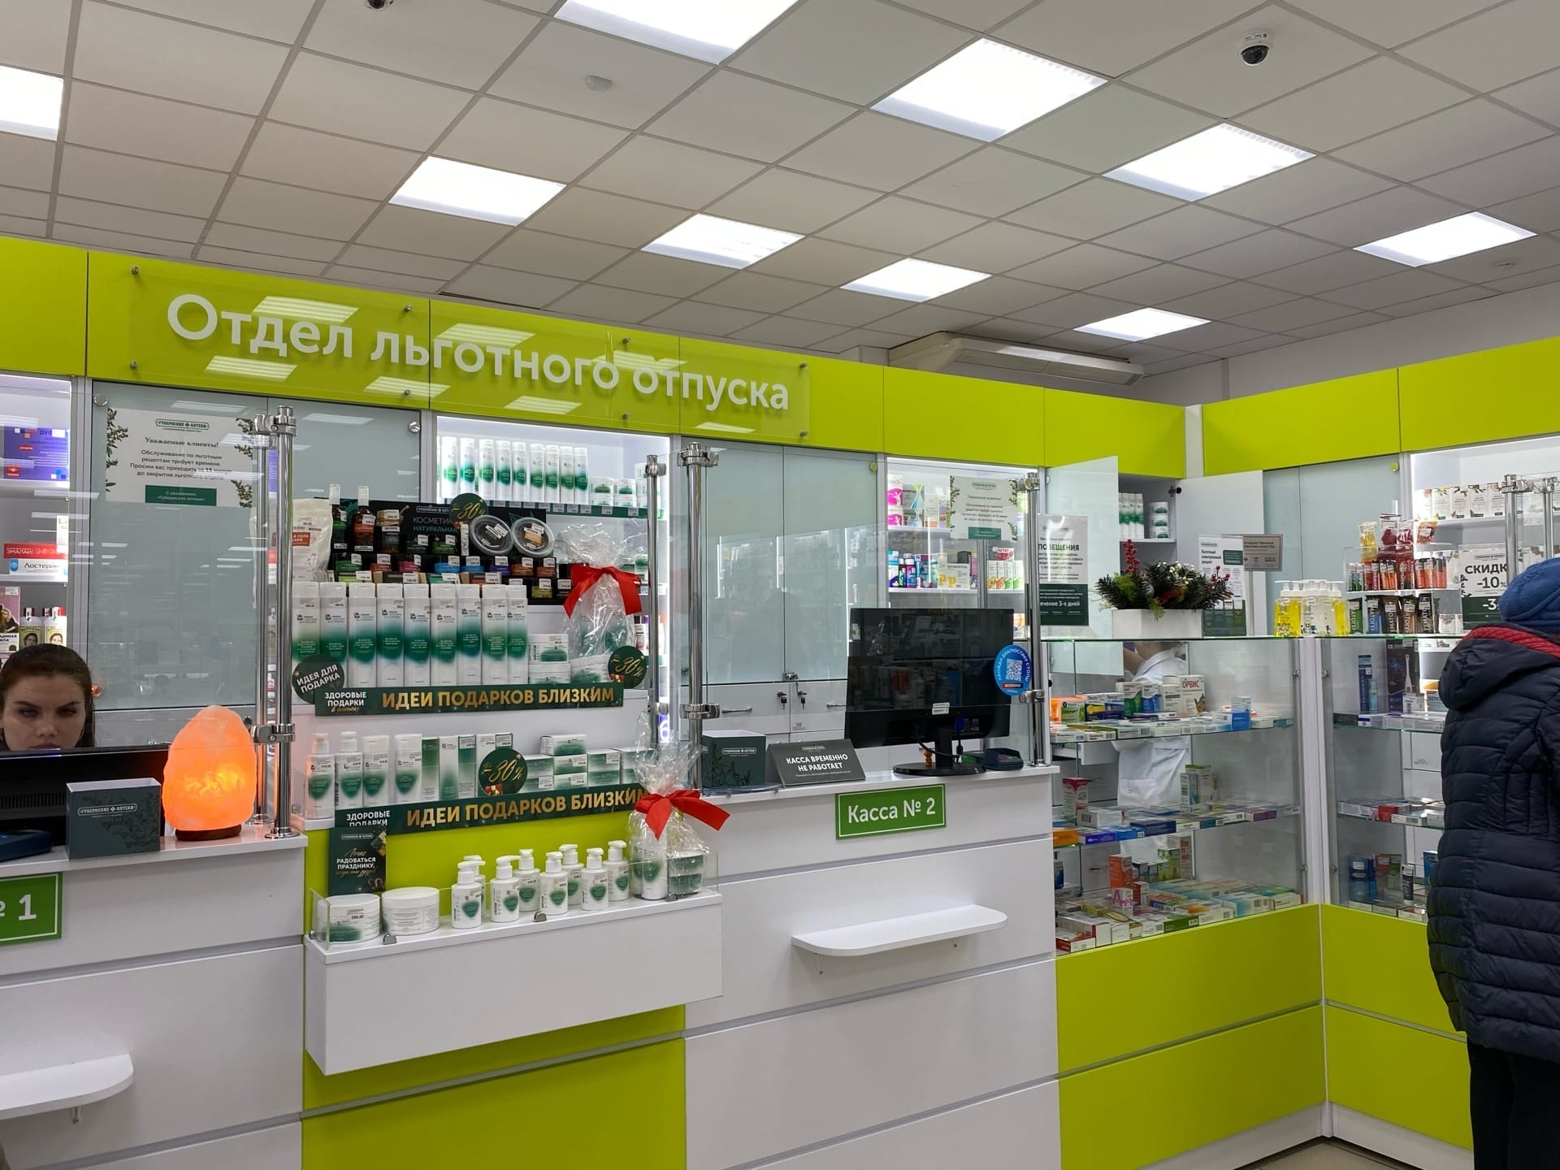
Рисунок 3. Торговый зал (отдел льготного отпуска)

Slide 4
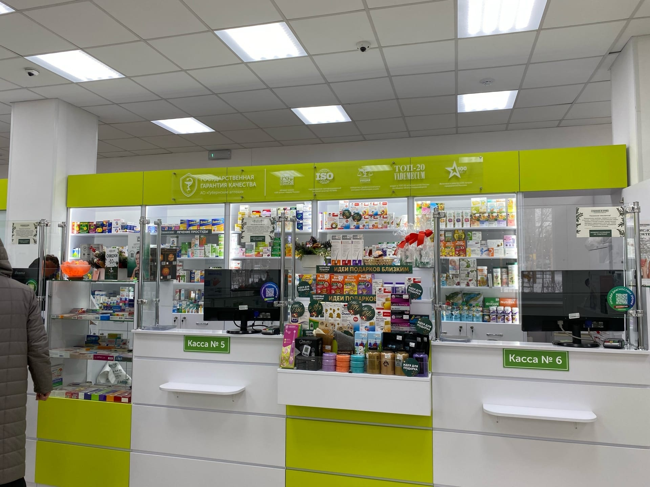
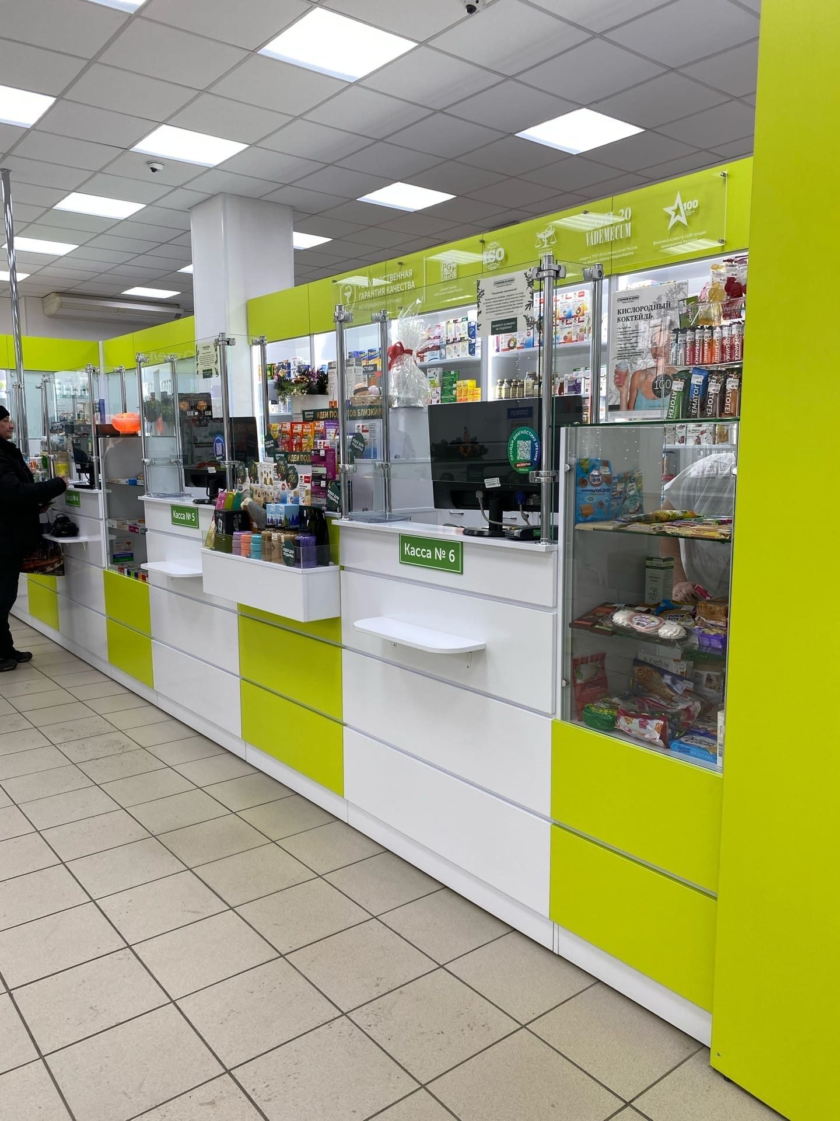
Рисунки 4-5. Торговый зал (отдел готовых лекарственных форм)

Slide 5
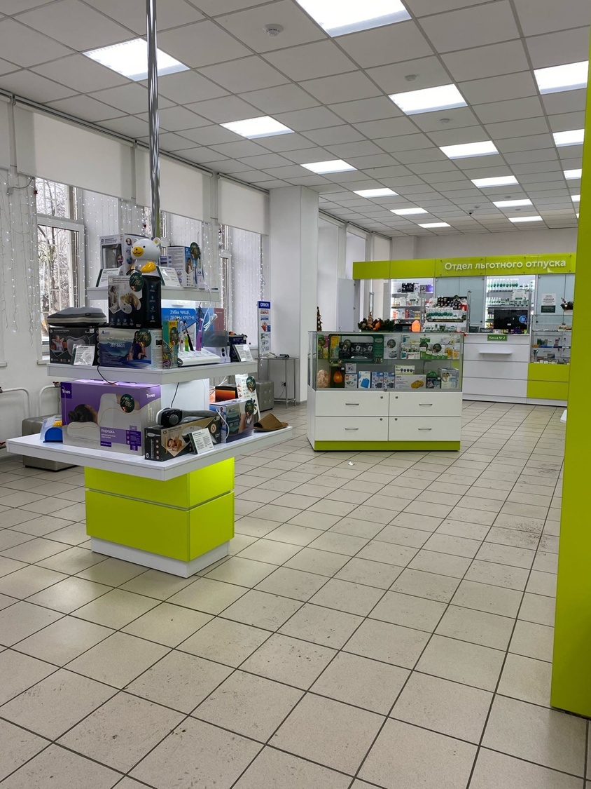
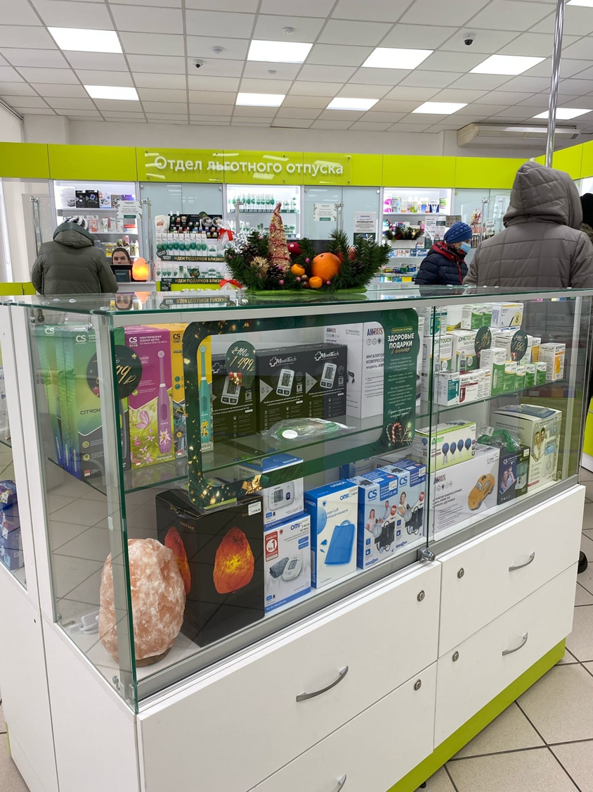
Рисунки 6-7. Торговый зал

Slide 6
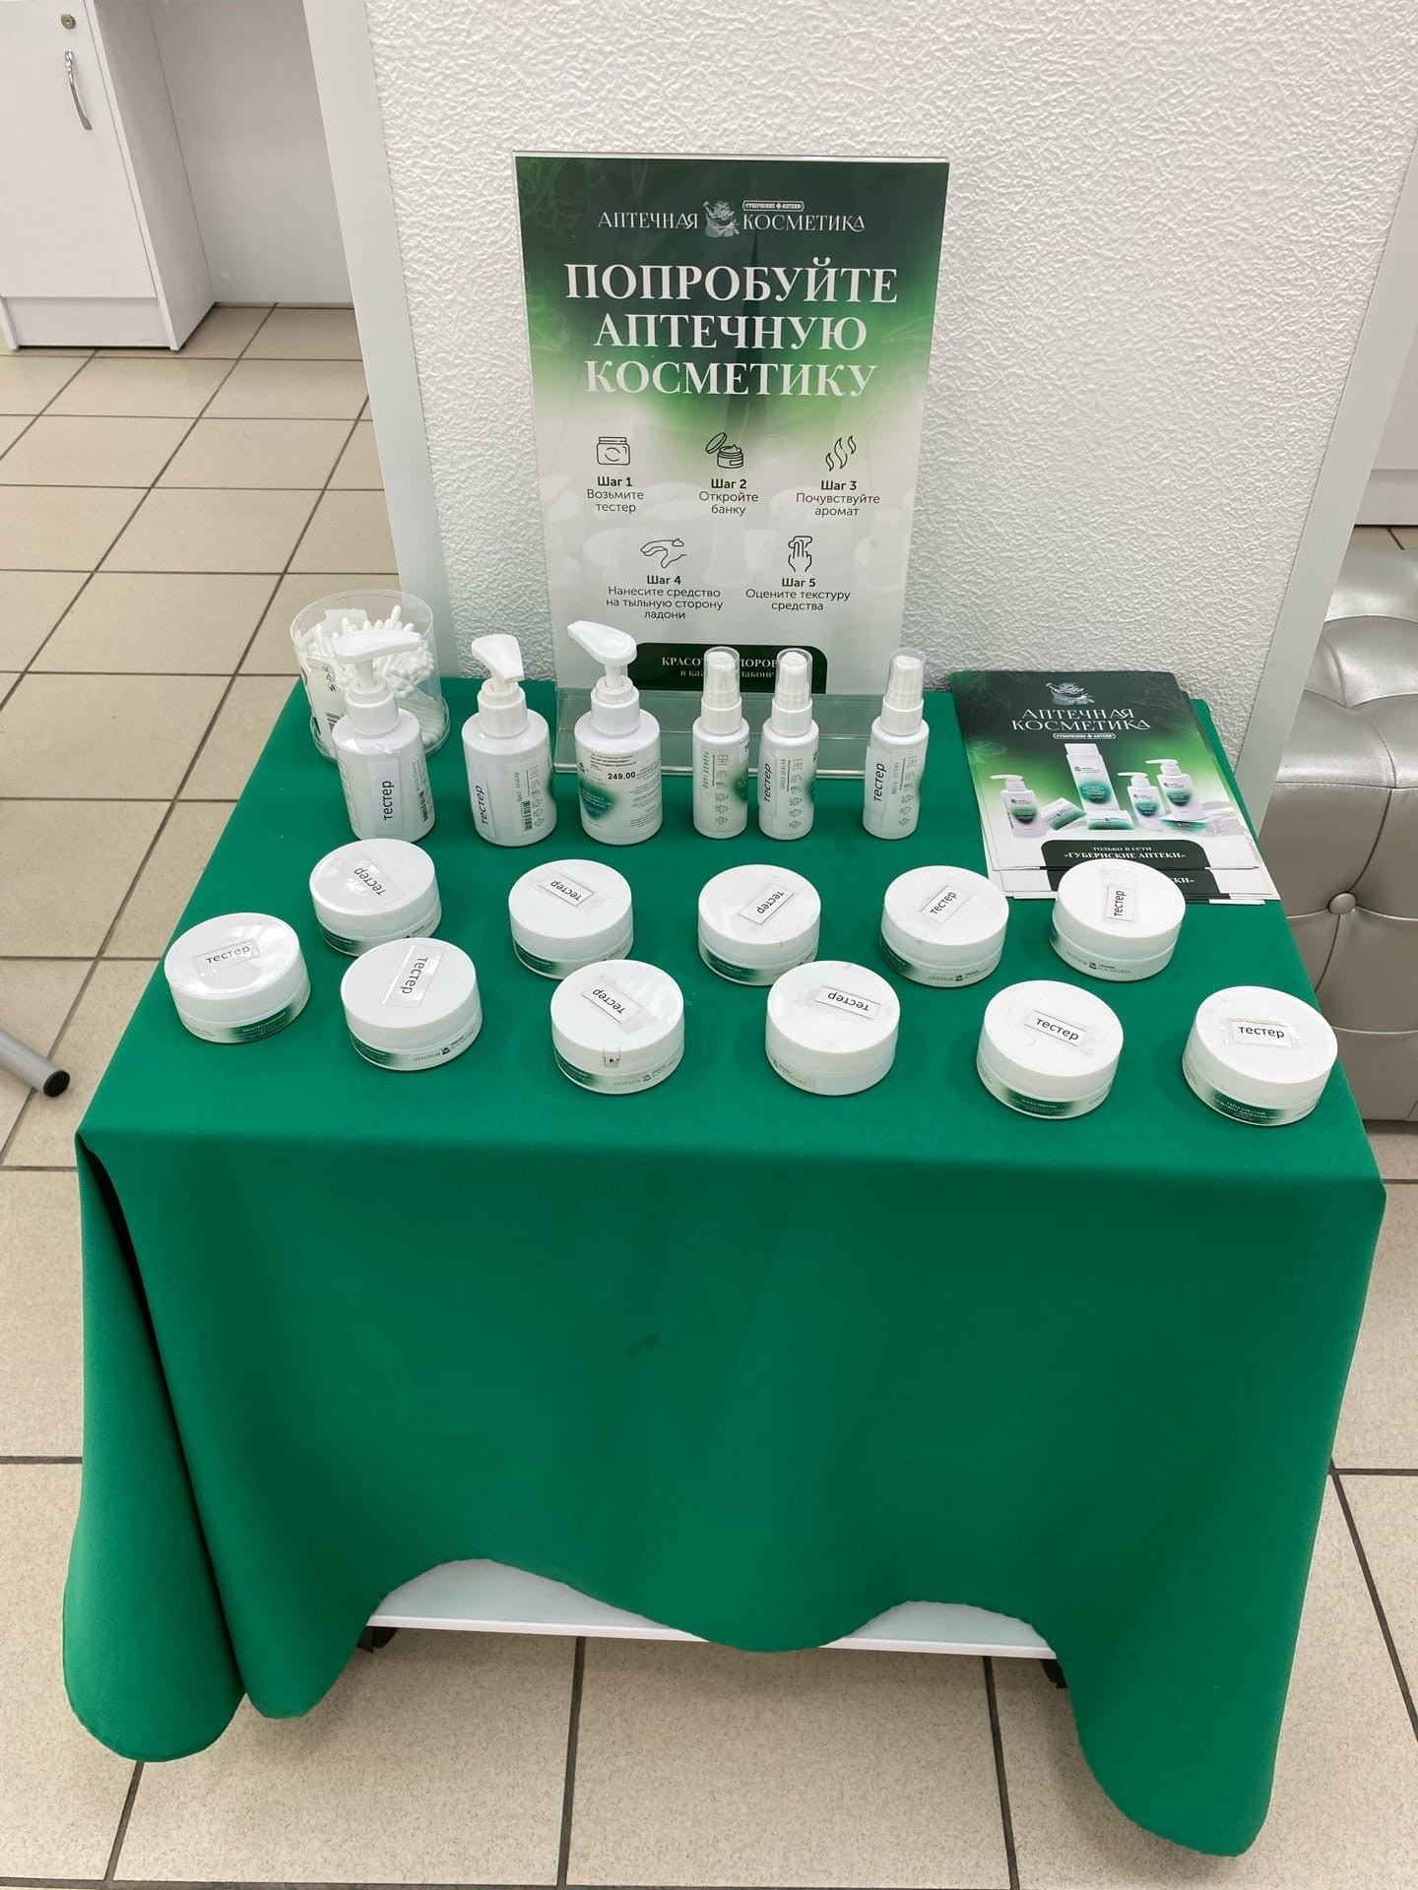
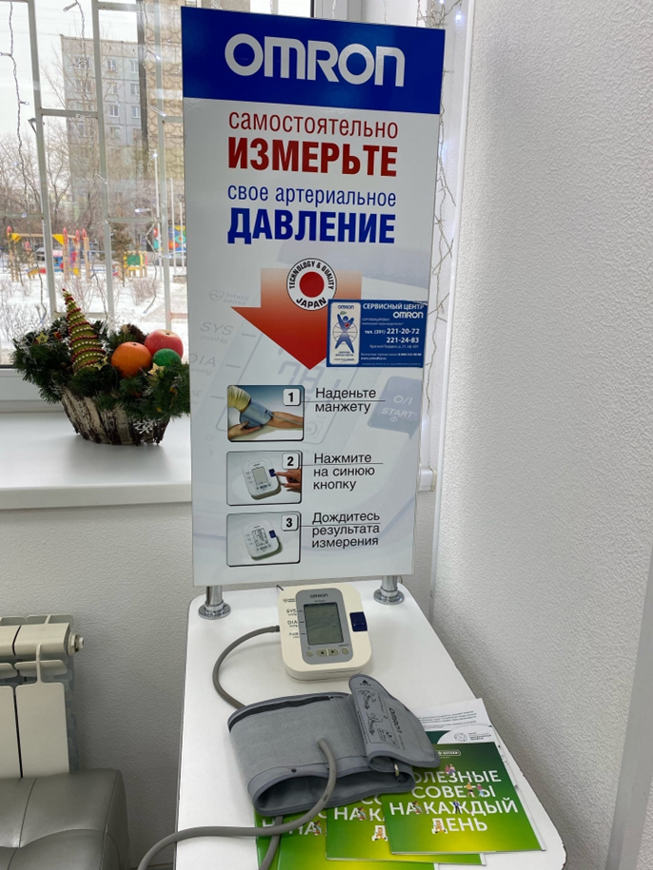
Рисунок 8. Зона теста косметики в торговом зале
Рисунок 9. Зона для самостоятельного измерения давления в торговом зале

Slide 7
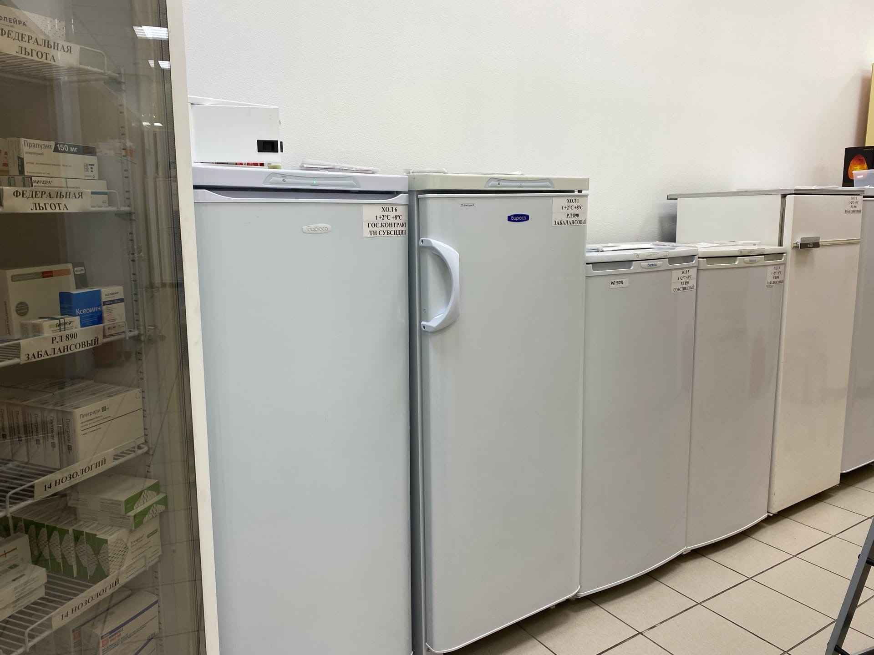
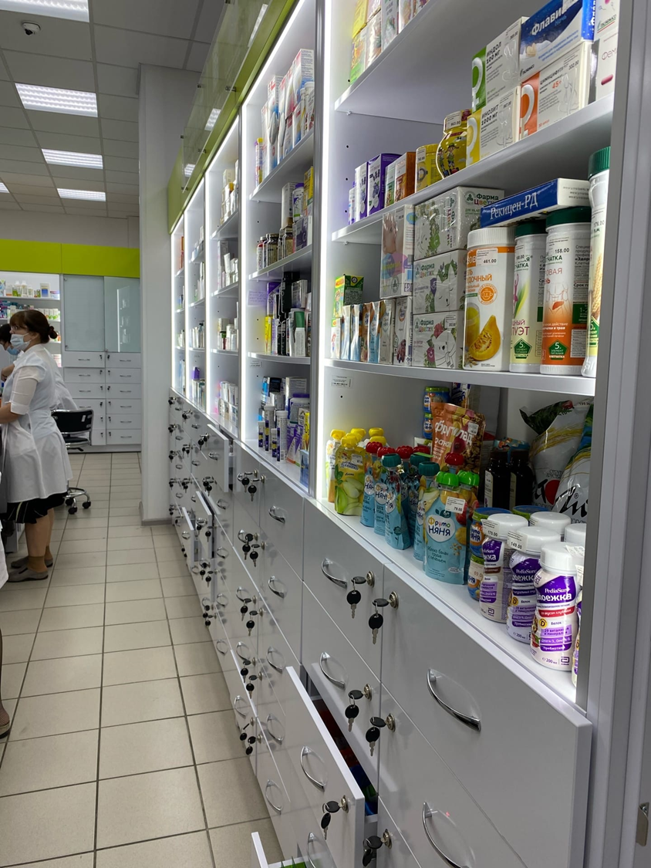
Рисунок 10. Холодильники в торговом зале
Рисунок 11. Шкафы для хранения товаров в торговом зале

Slide 8
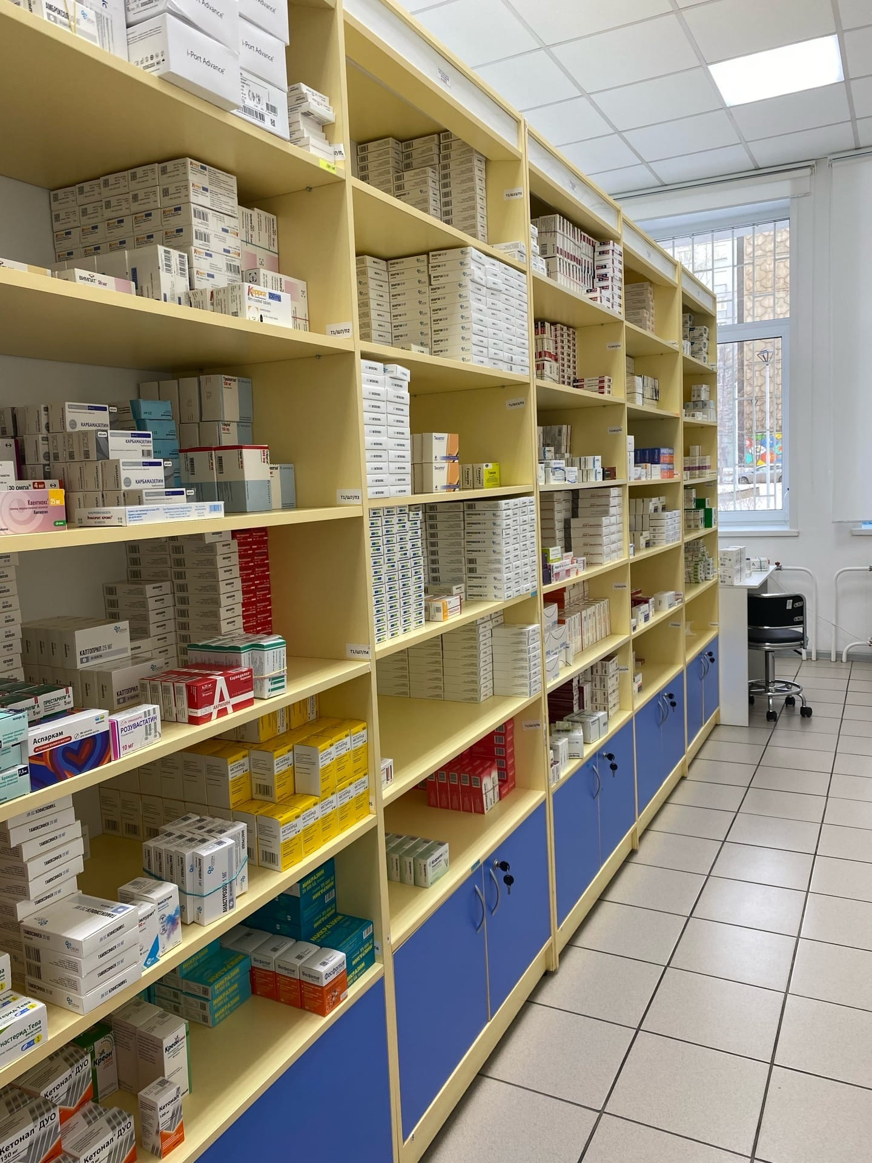
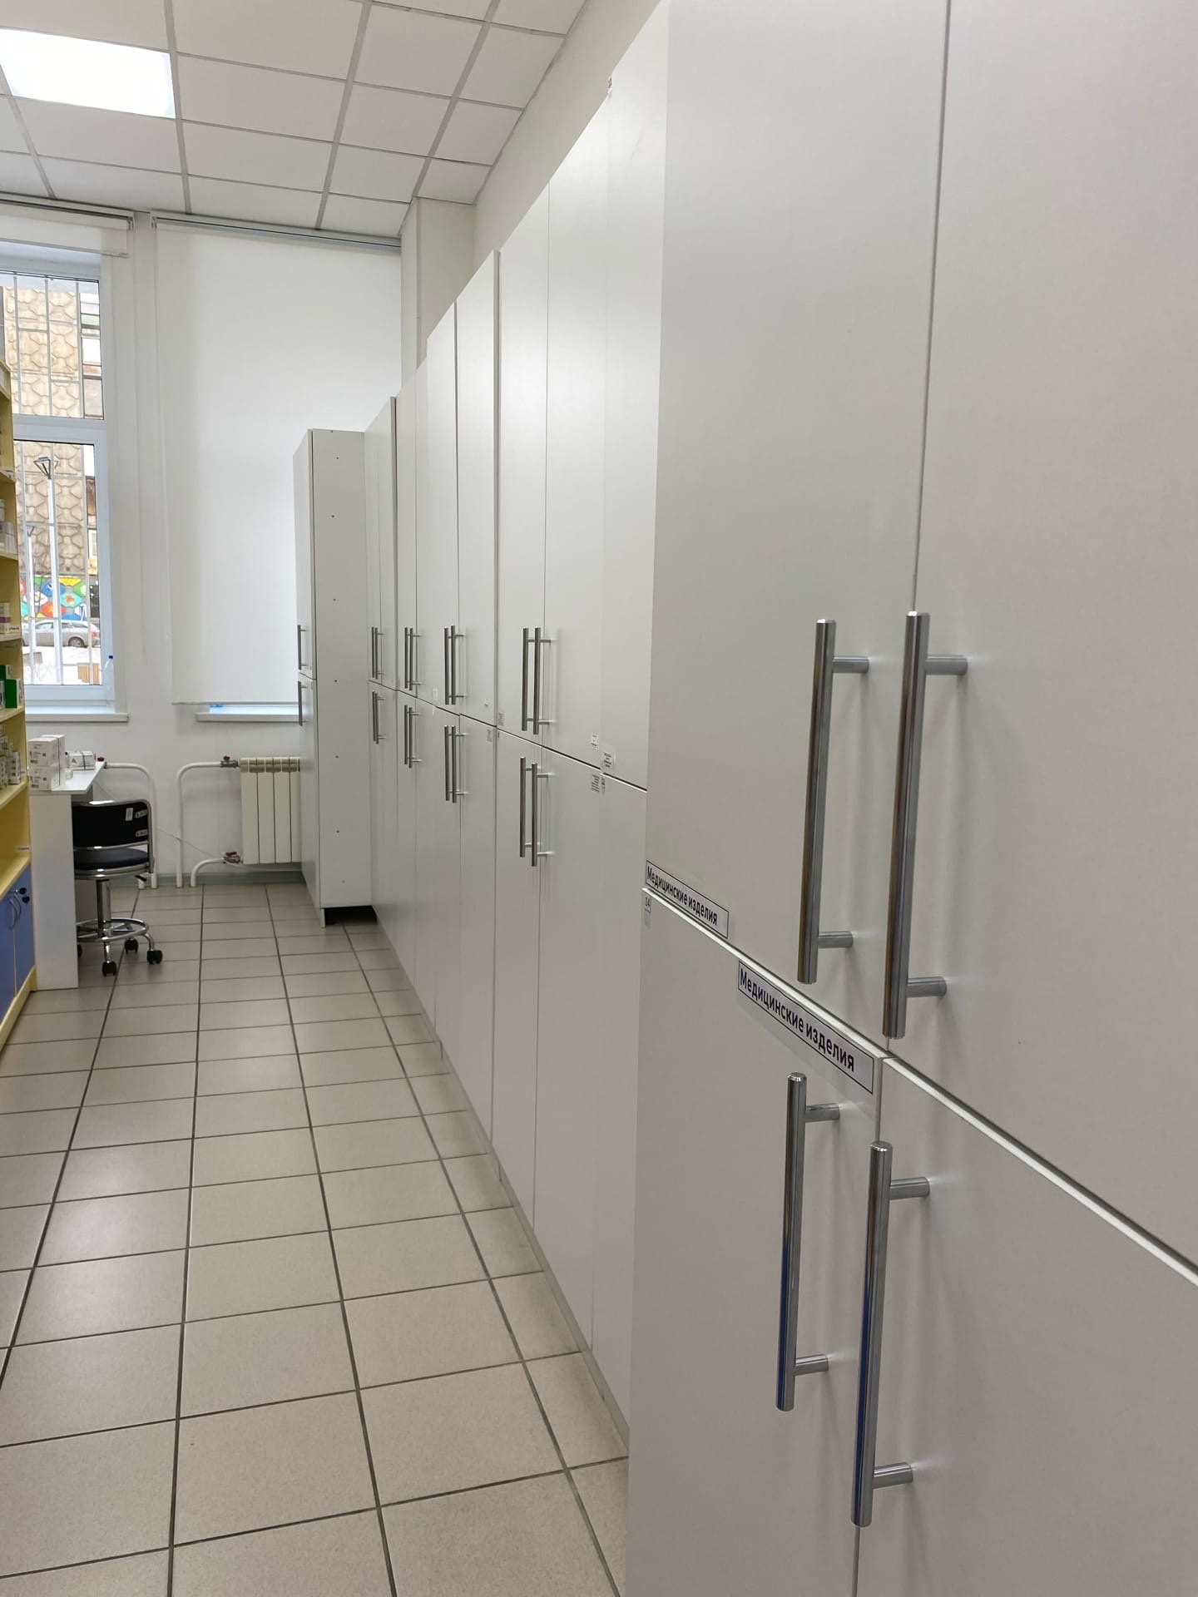
Рисунки 12-13. Шкафы для хранения ЛП в торговом зале

Slide 9
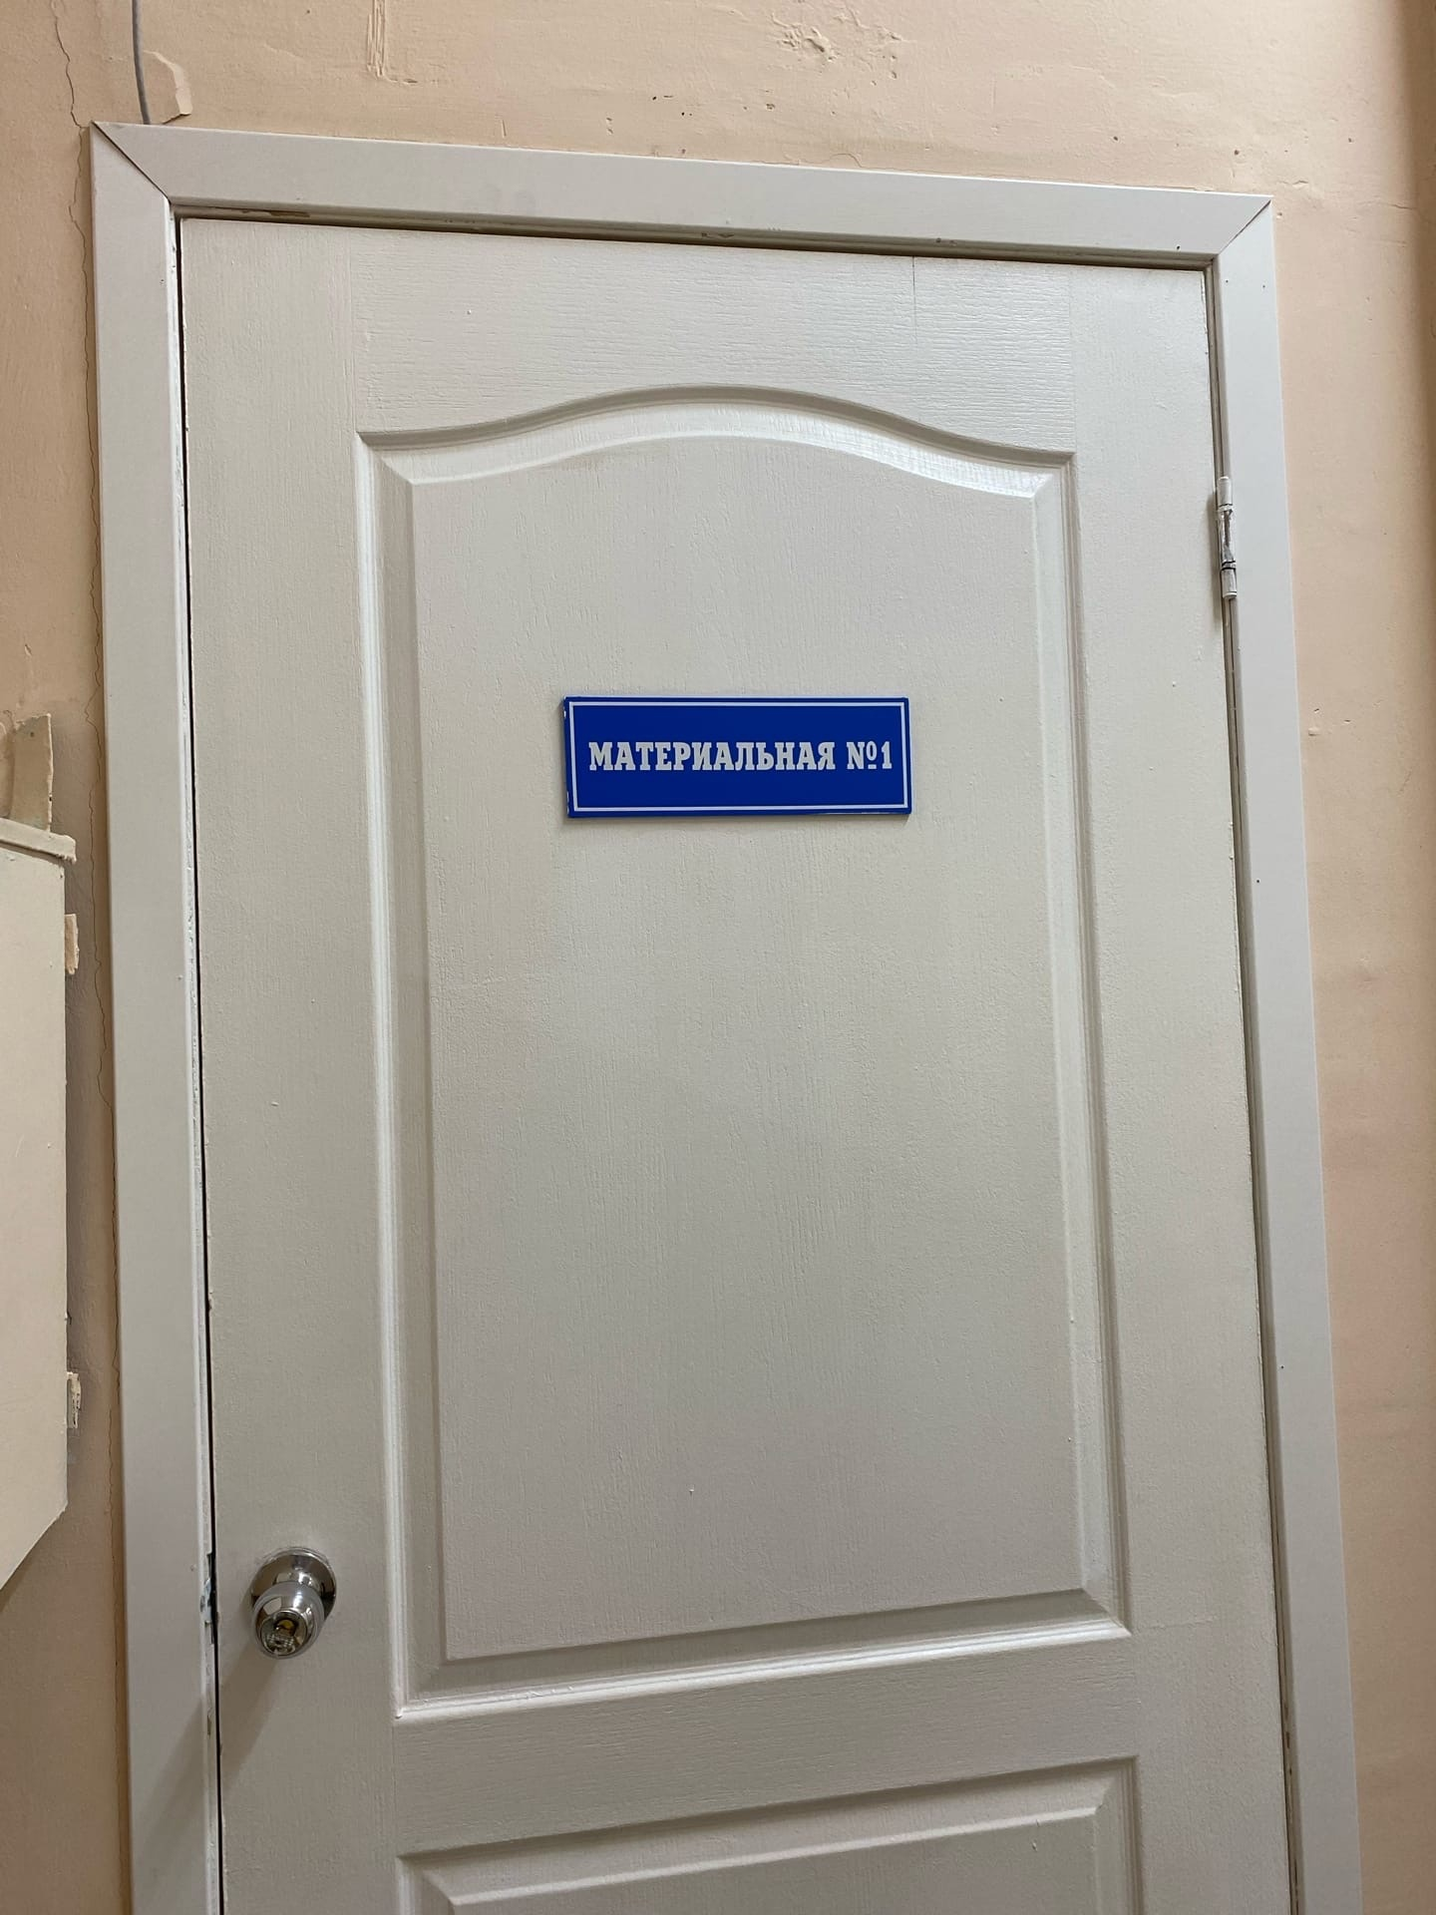
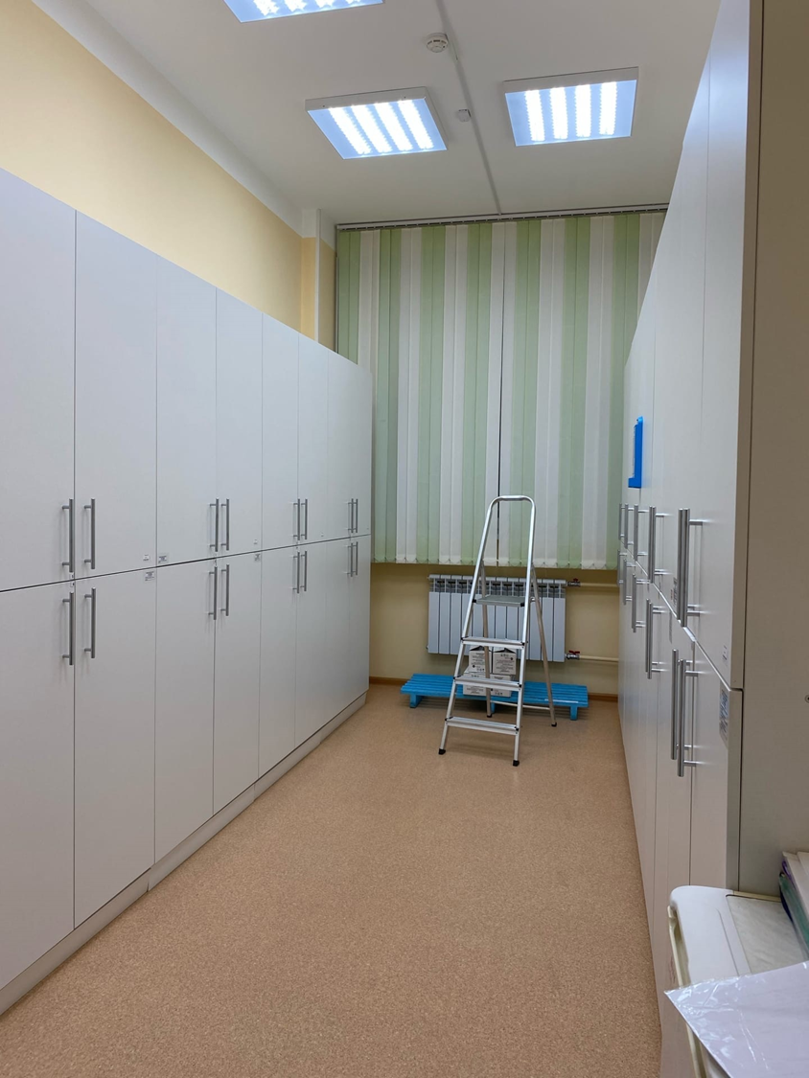
Рисунки 14-15. Материальная 1

Slide 10
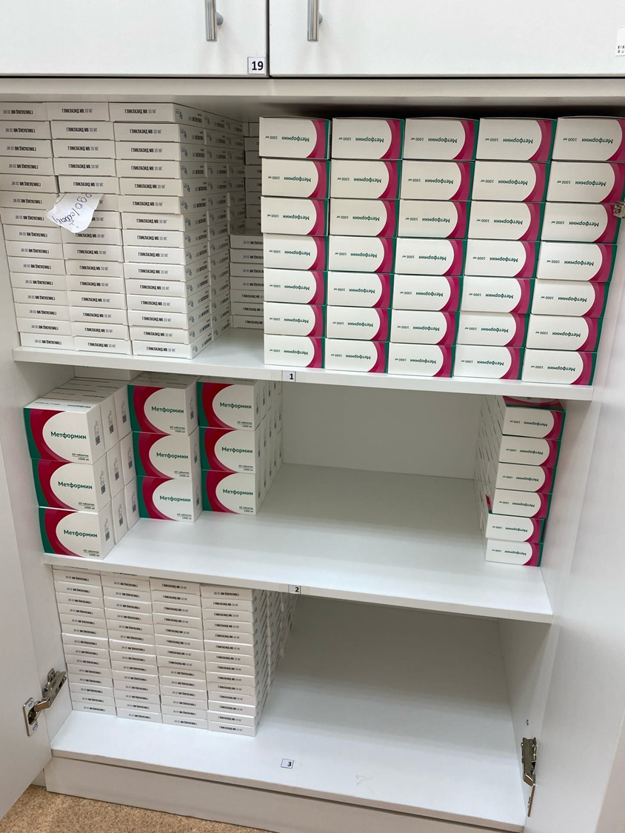
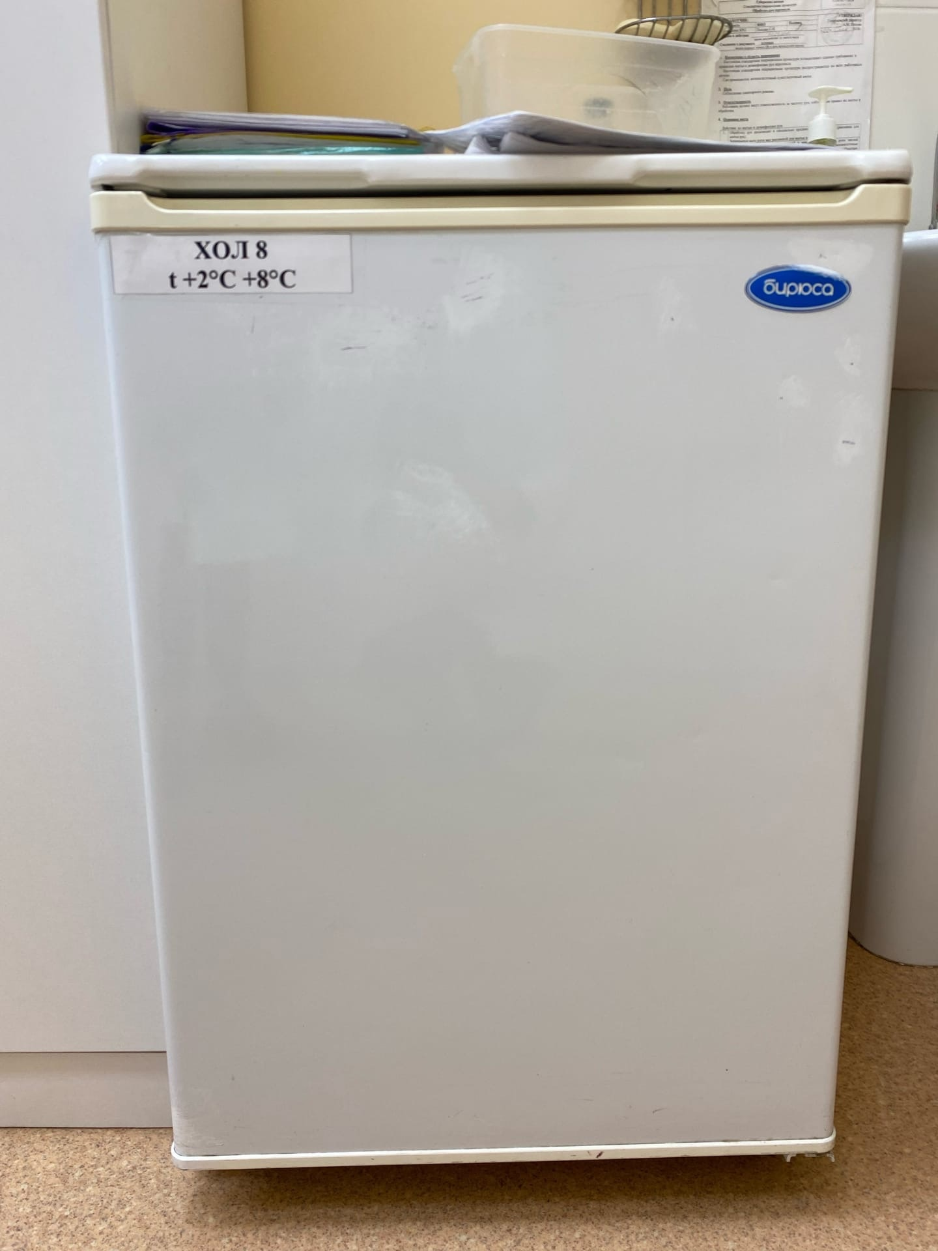
Рисунки 16-17. Оборудования для хранения ЛП в материальной 1

Slide 11
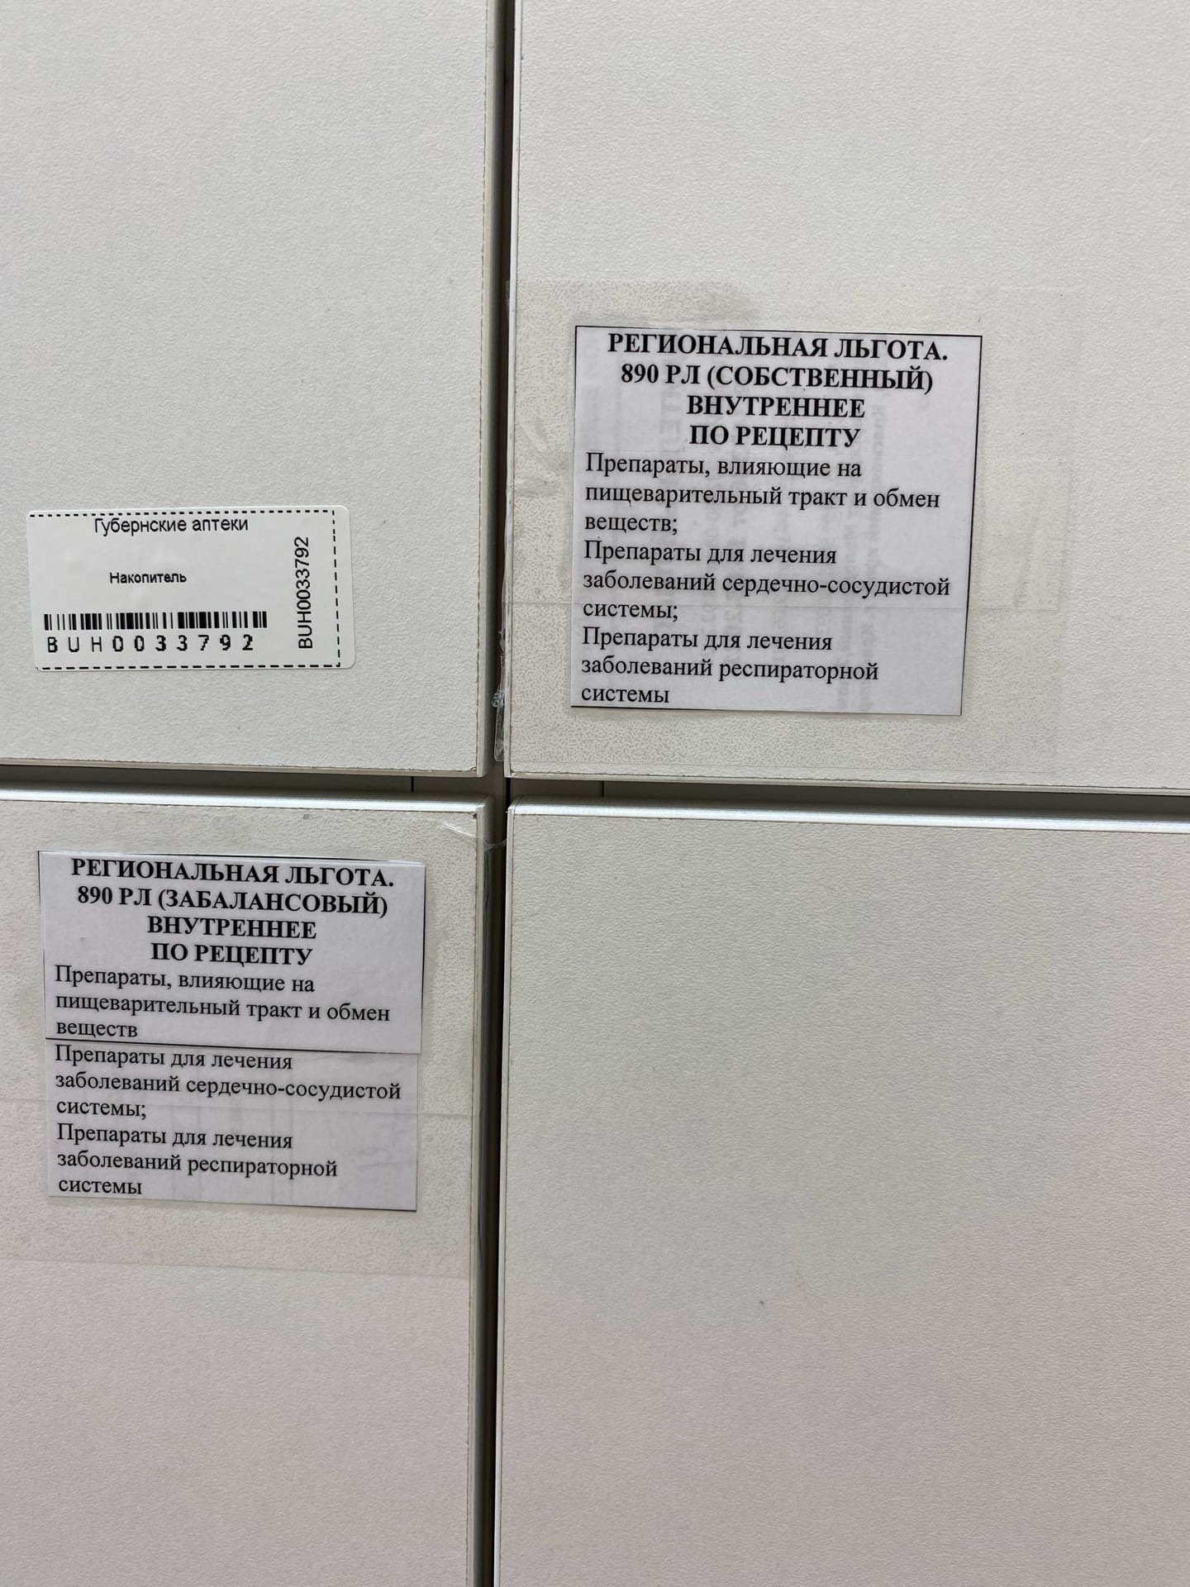
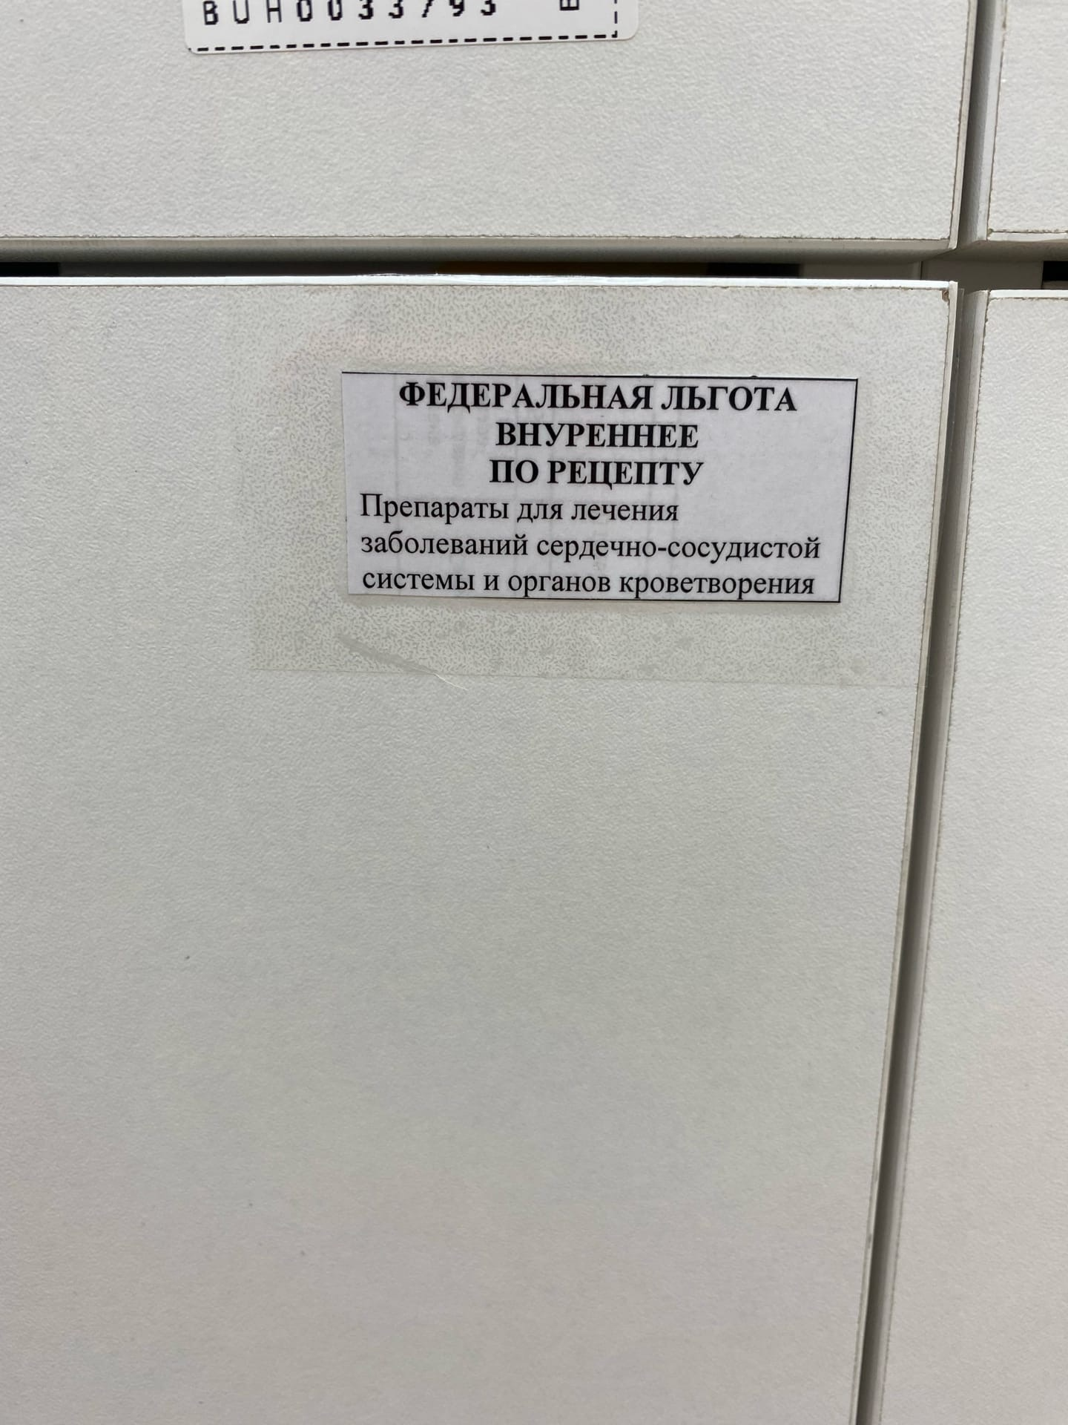
Рисунки 18-19. Подписанные шкафы для хранения ЛП в материальной 1

Slide 12
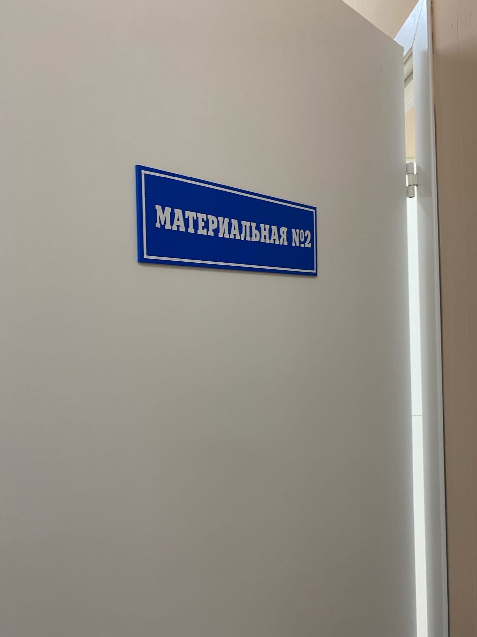
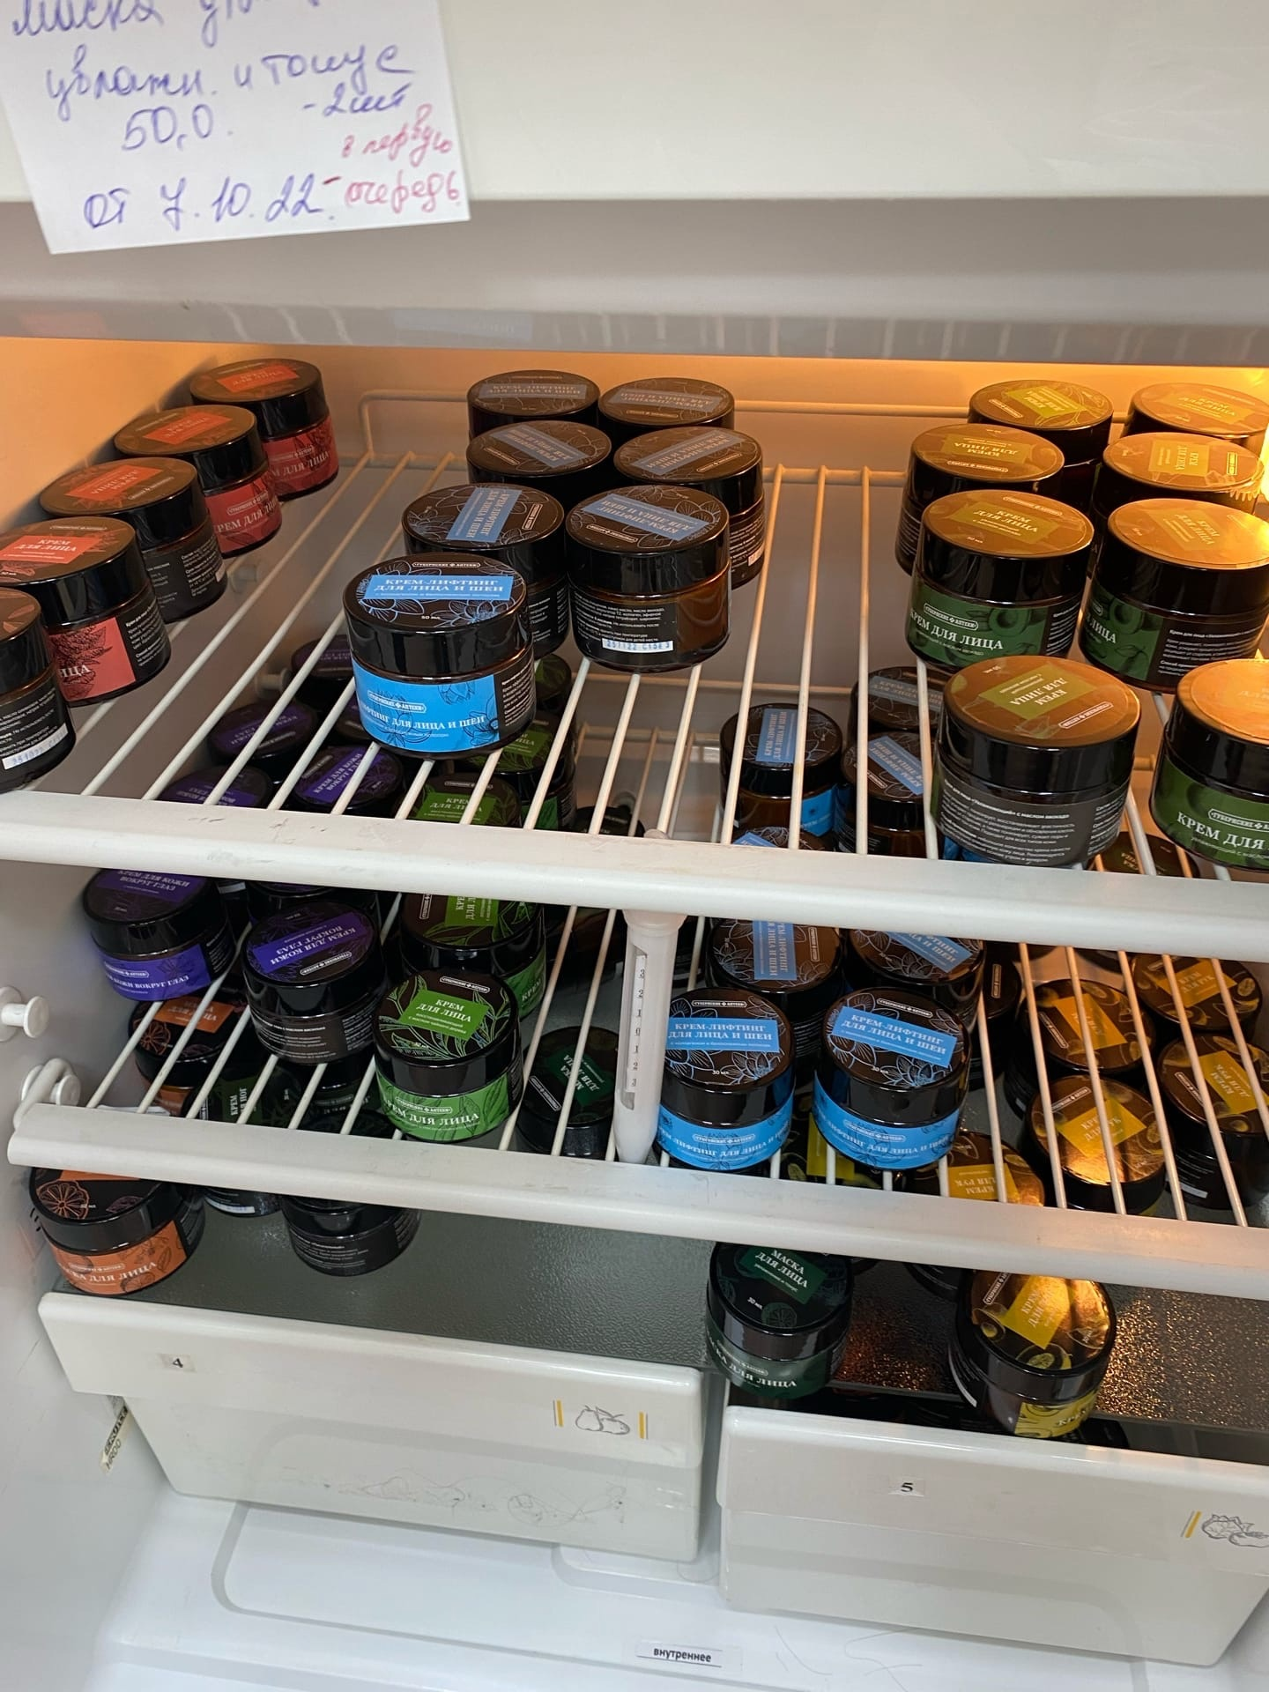
Рисунки 20-21. Материальная 2

Slide 13
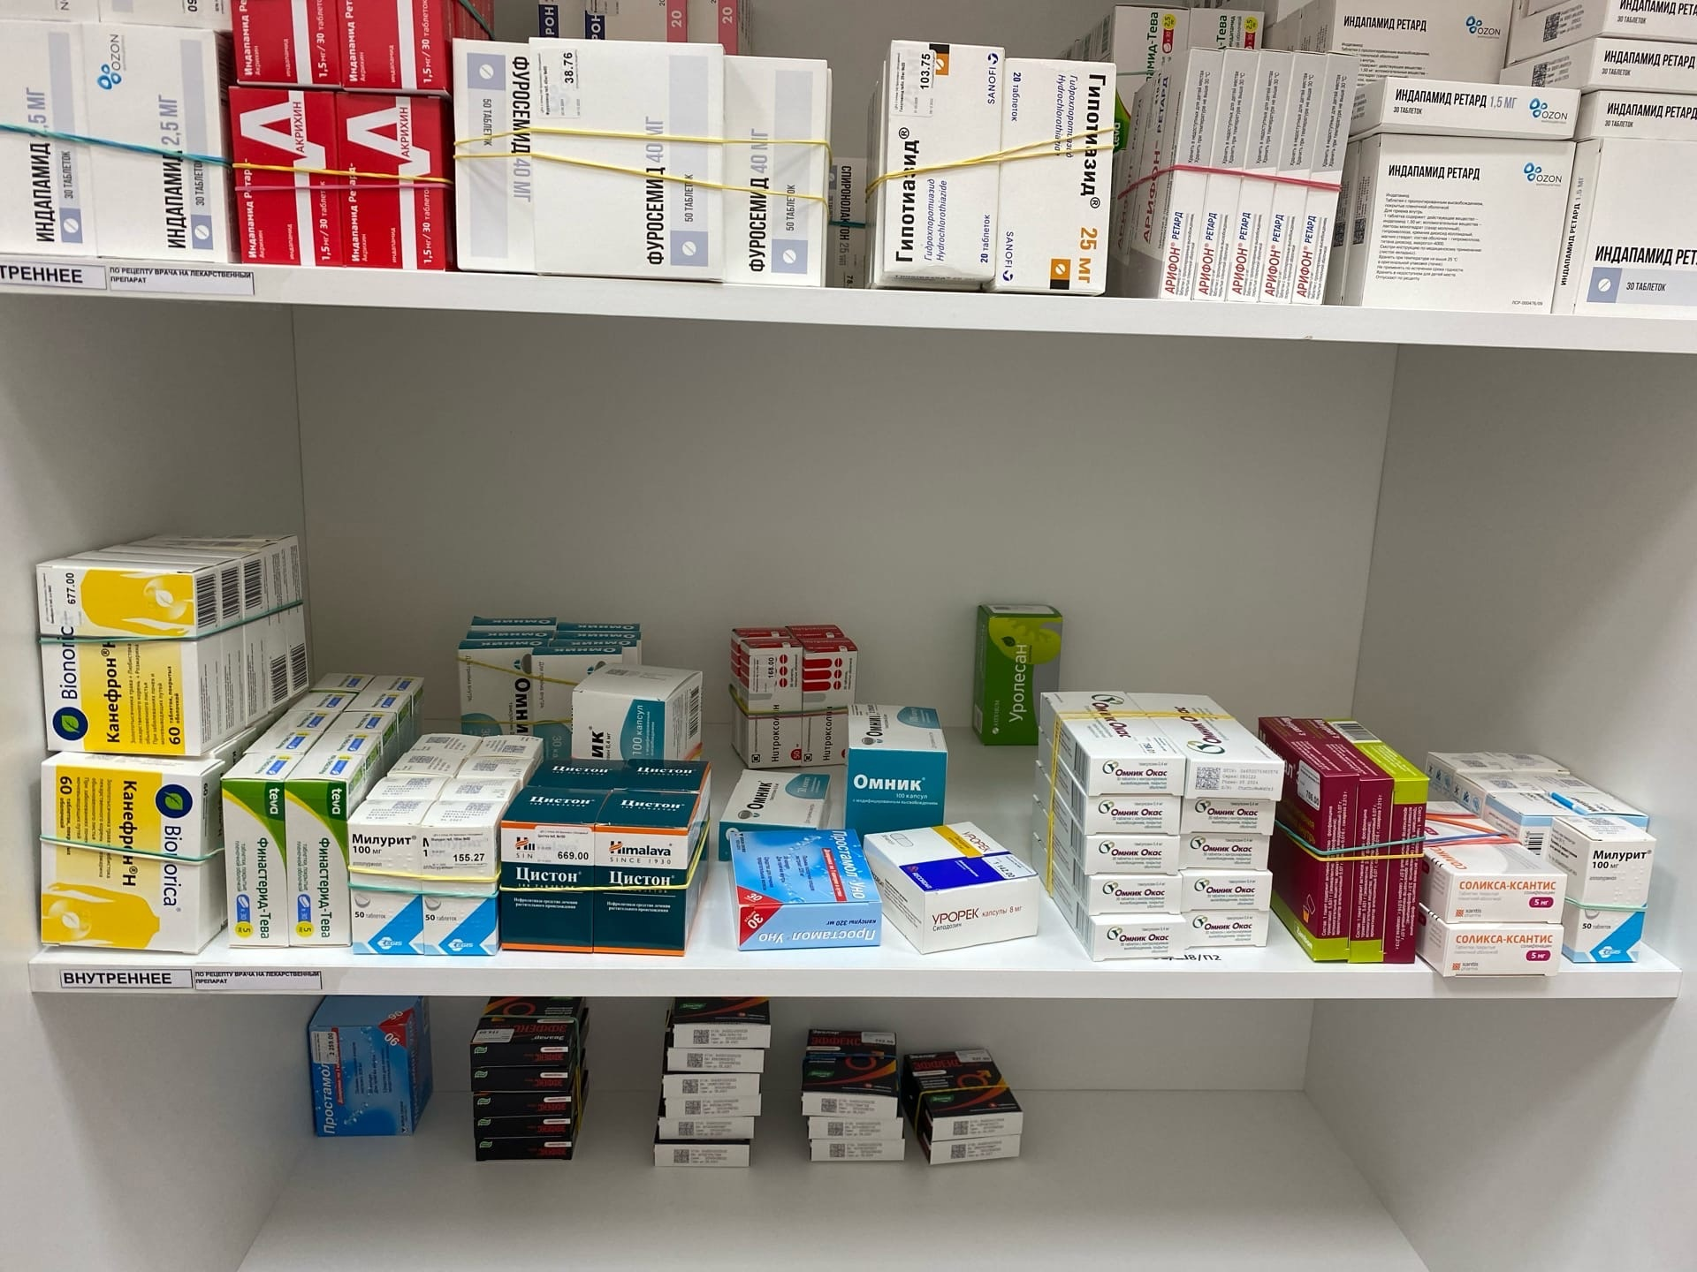
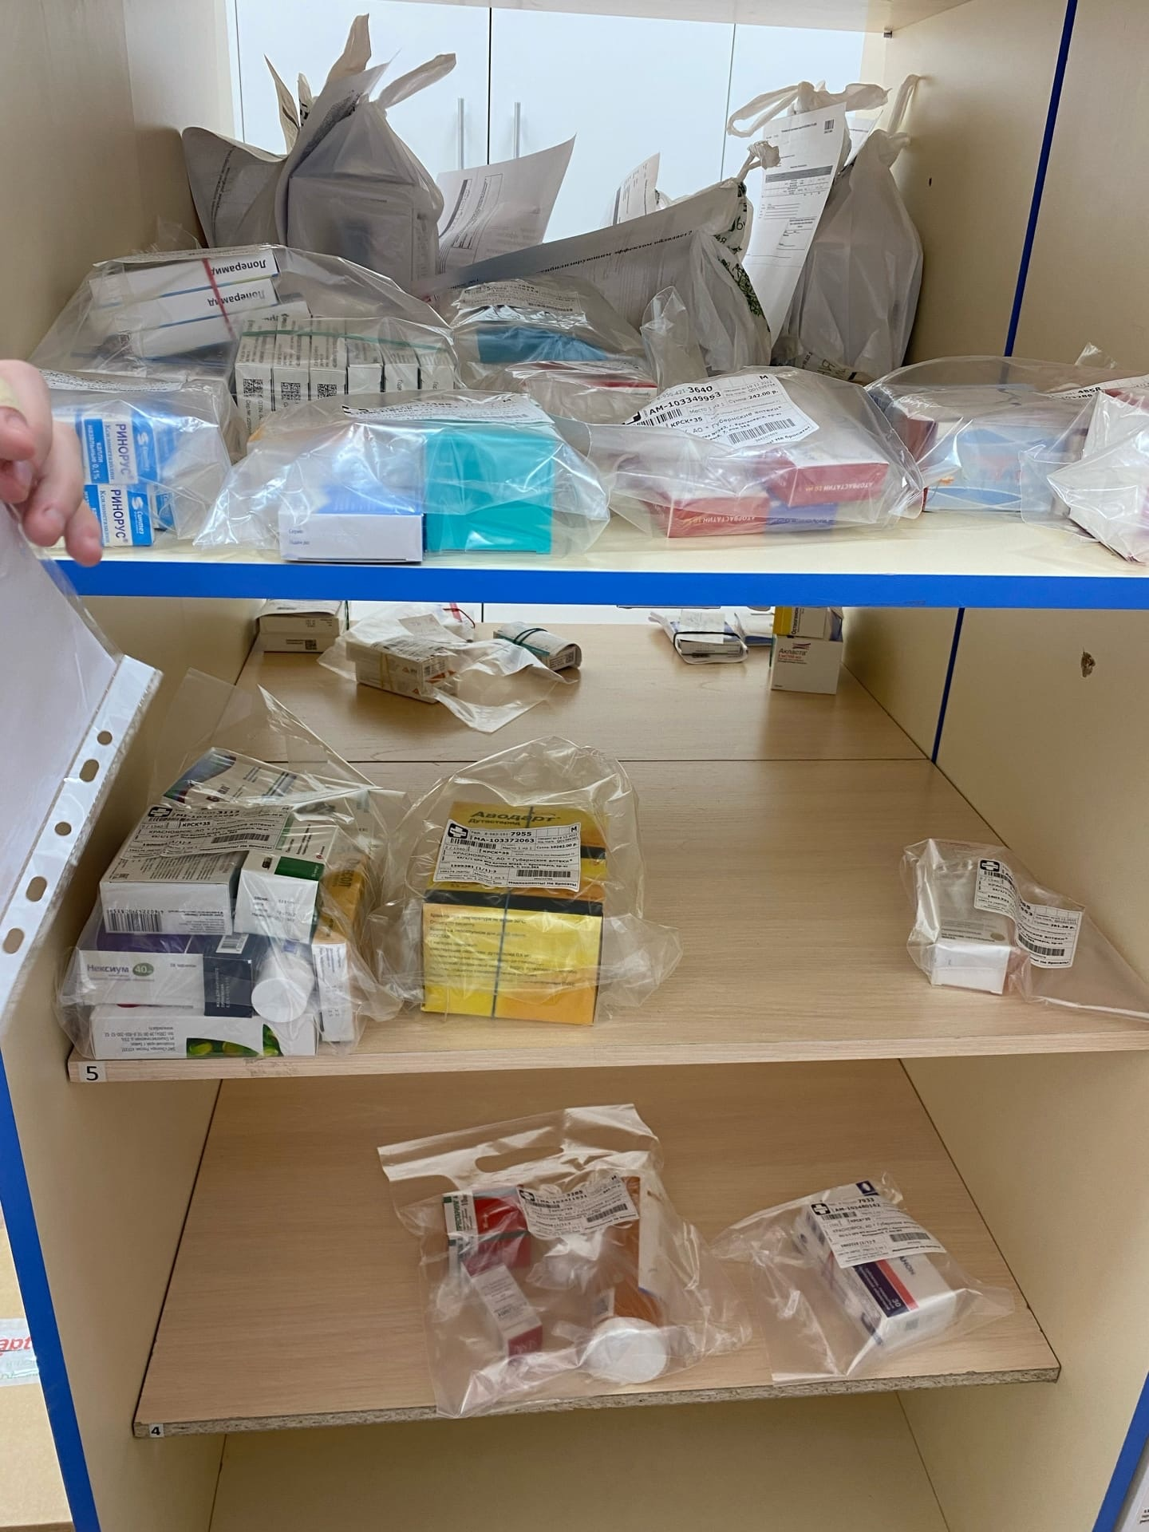
Рисунок 22. Шкаф для хранения ЛП в материальной 2
Рисунок 23. Стеллаж для хранения онлайн заказов в материальной 2

Slide 14
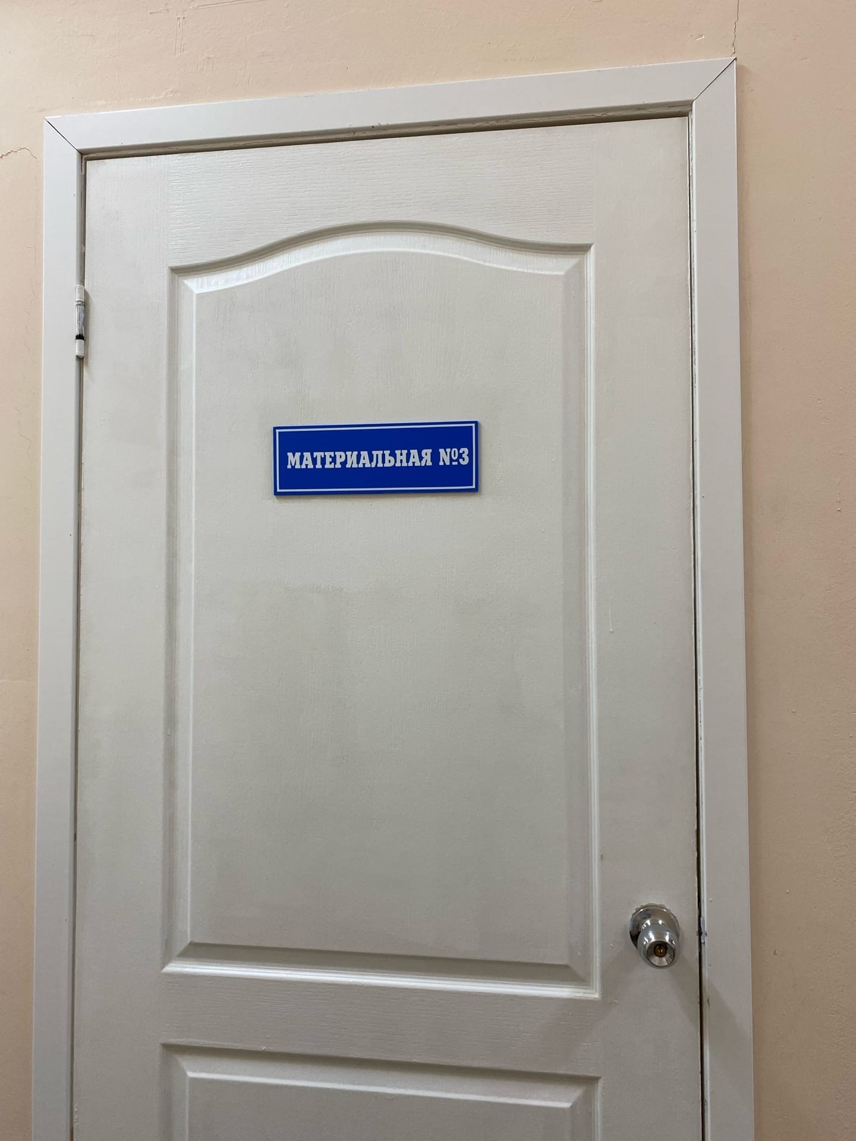
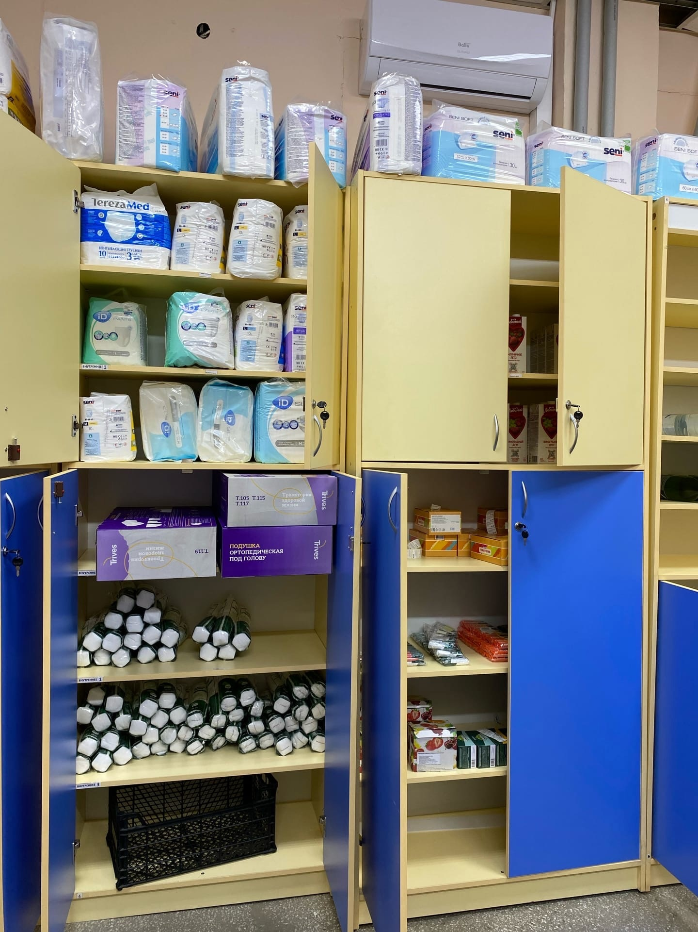
Рисунок 24. Материальная 3
Рисунок 25. Шкаф для хранения медицинских изделий в материальной 3

Slide 15
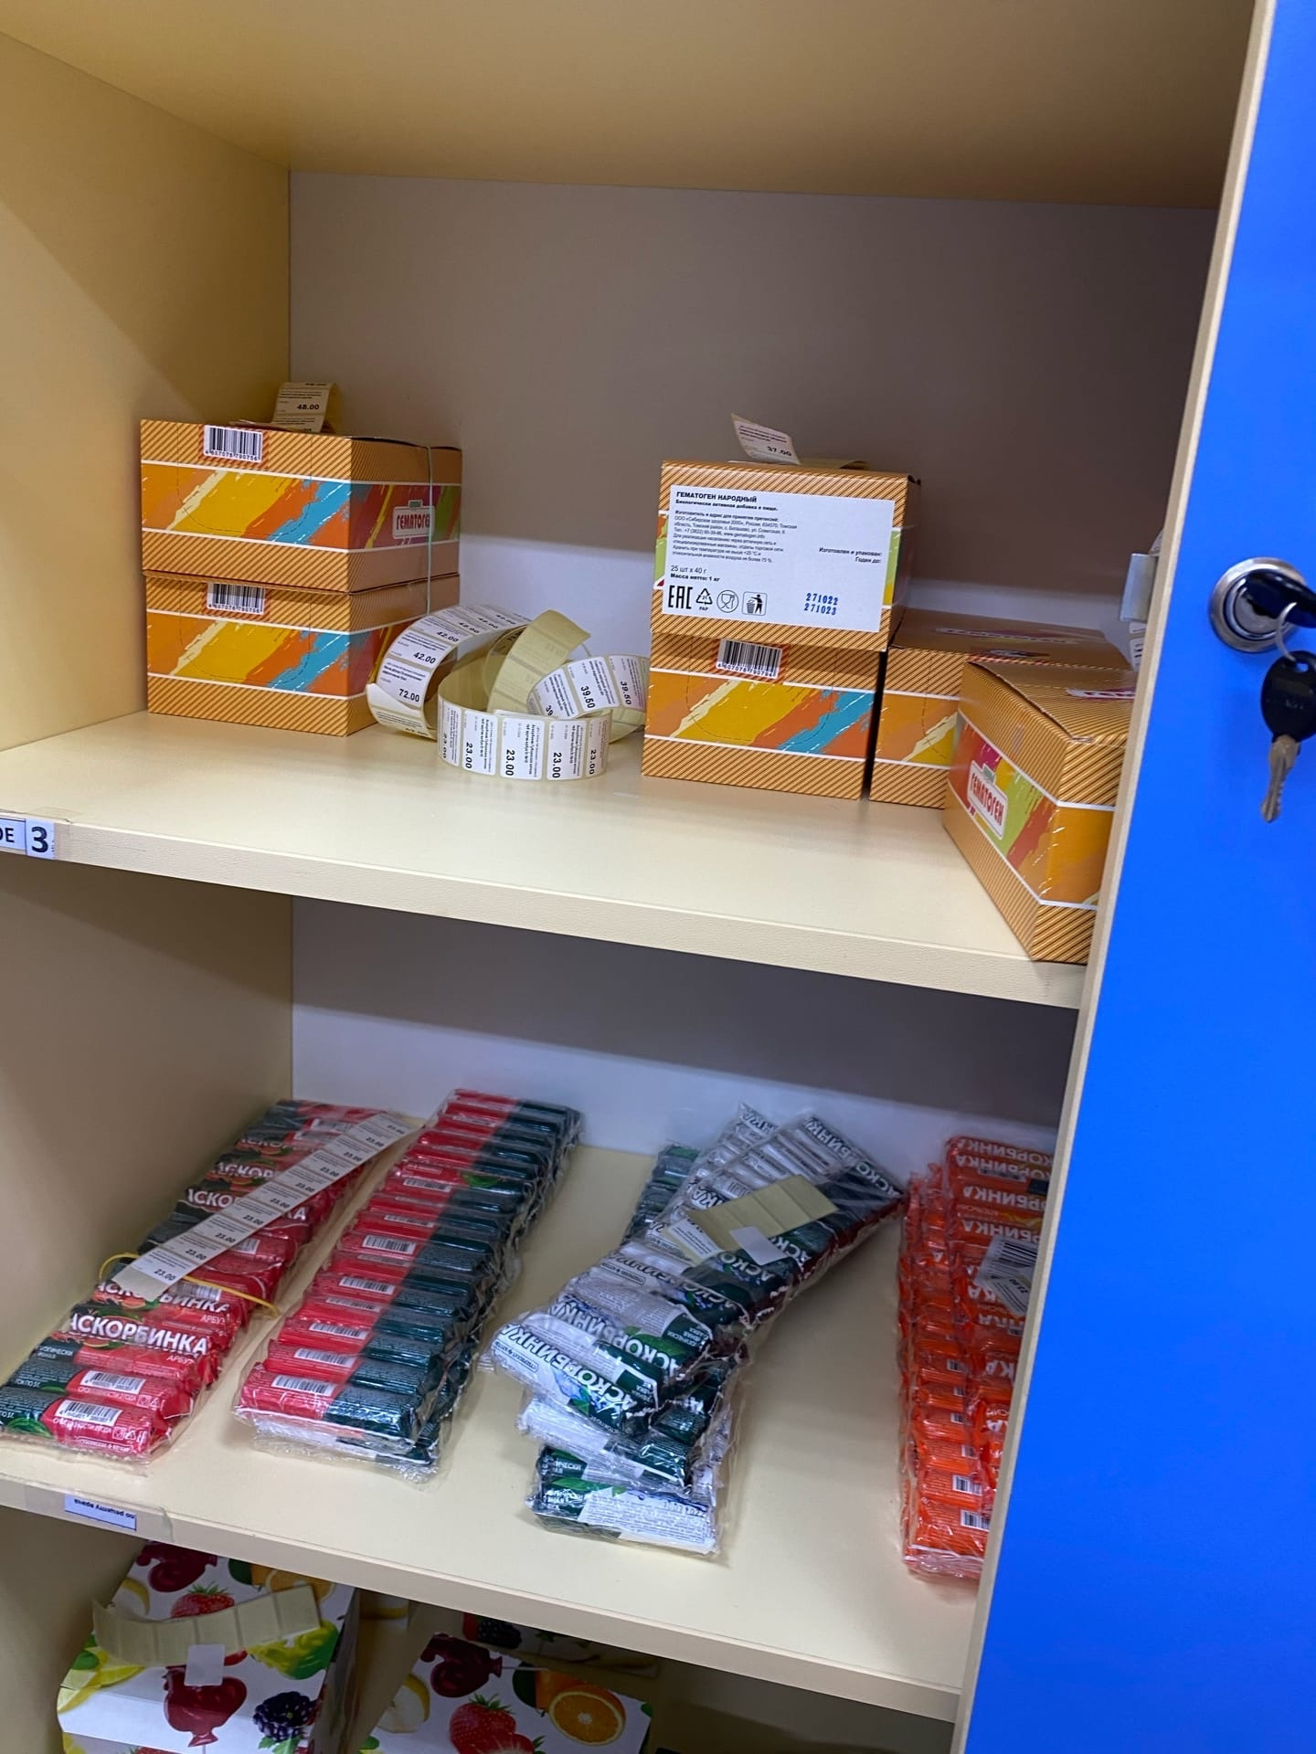
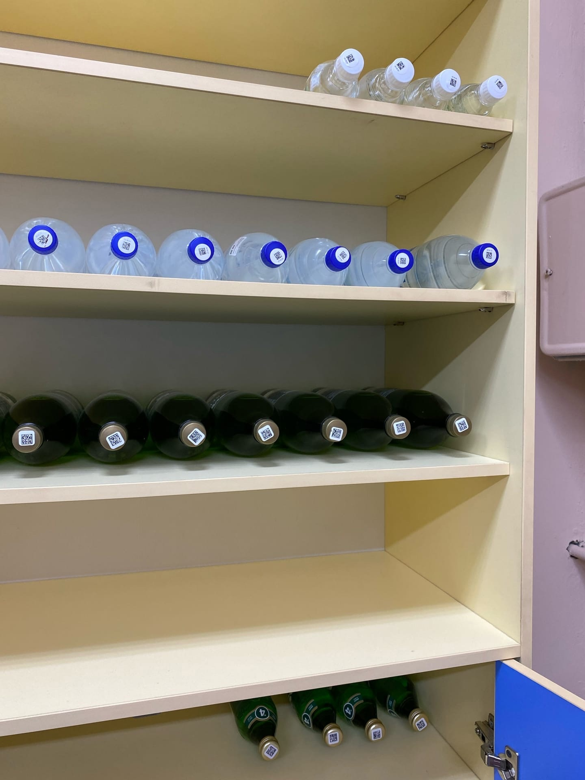
Рисунки 26-27. Шкафы для хранения медицинских продуктов и минеральных вод в материальной 3

Slide 16
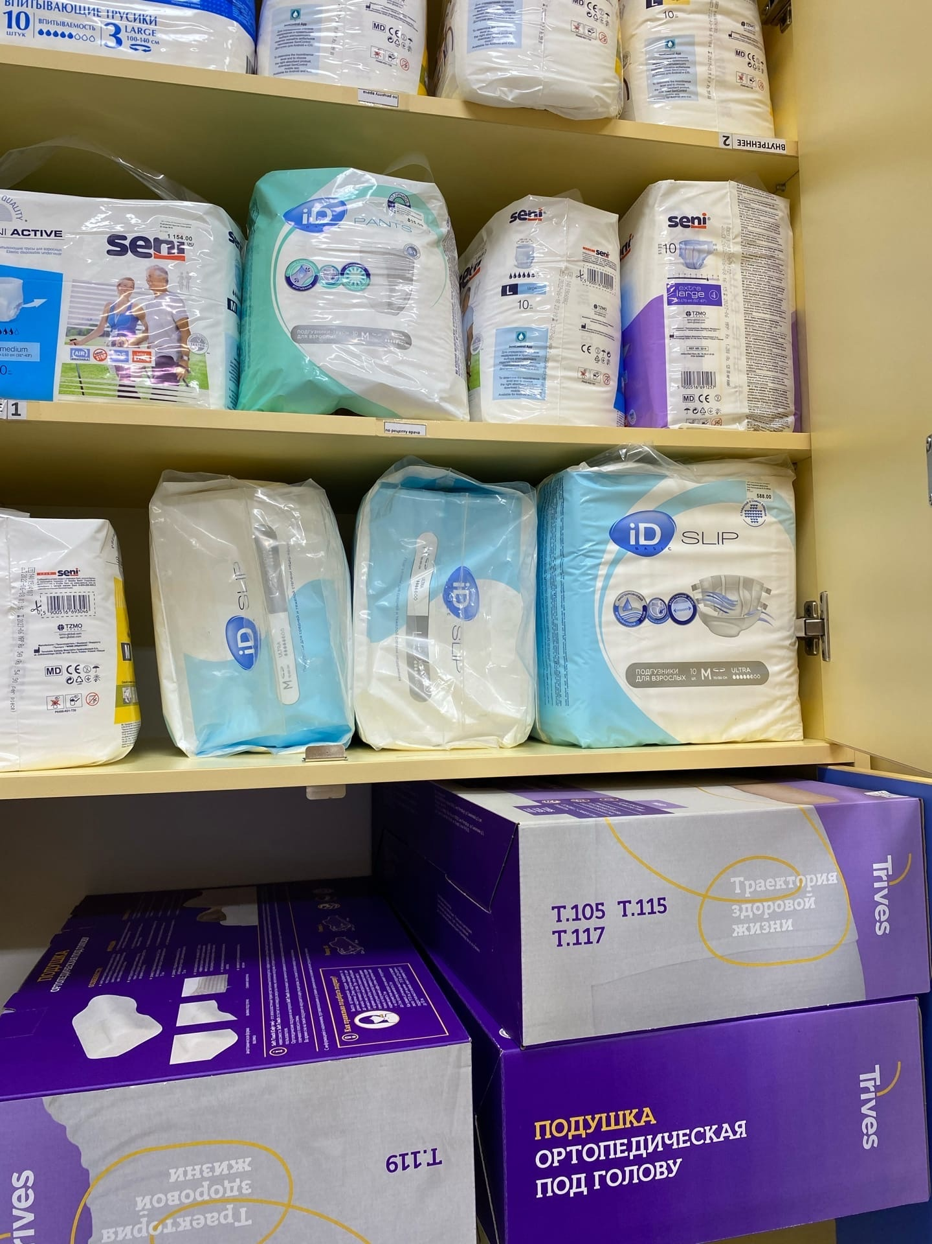
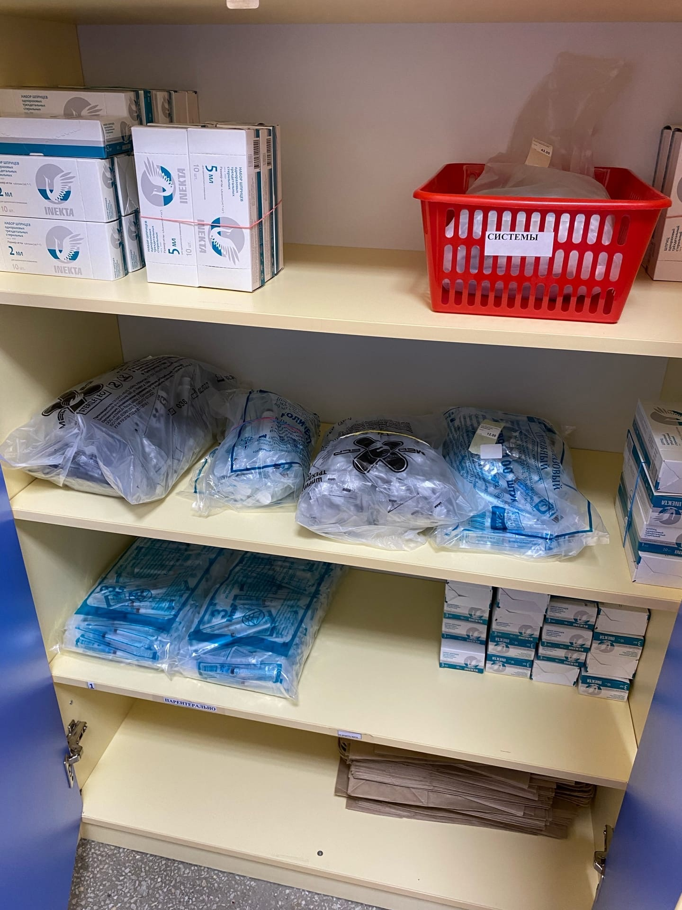
Рисунки 28-29. Шкафы для хранения мед изделий в материальной 3

Slide 17
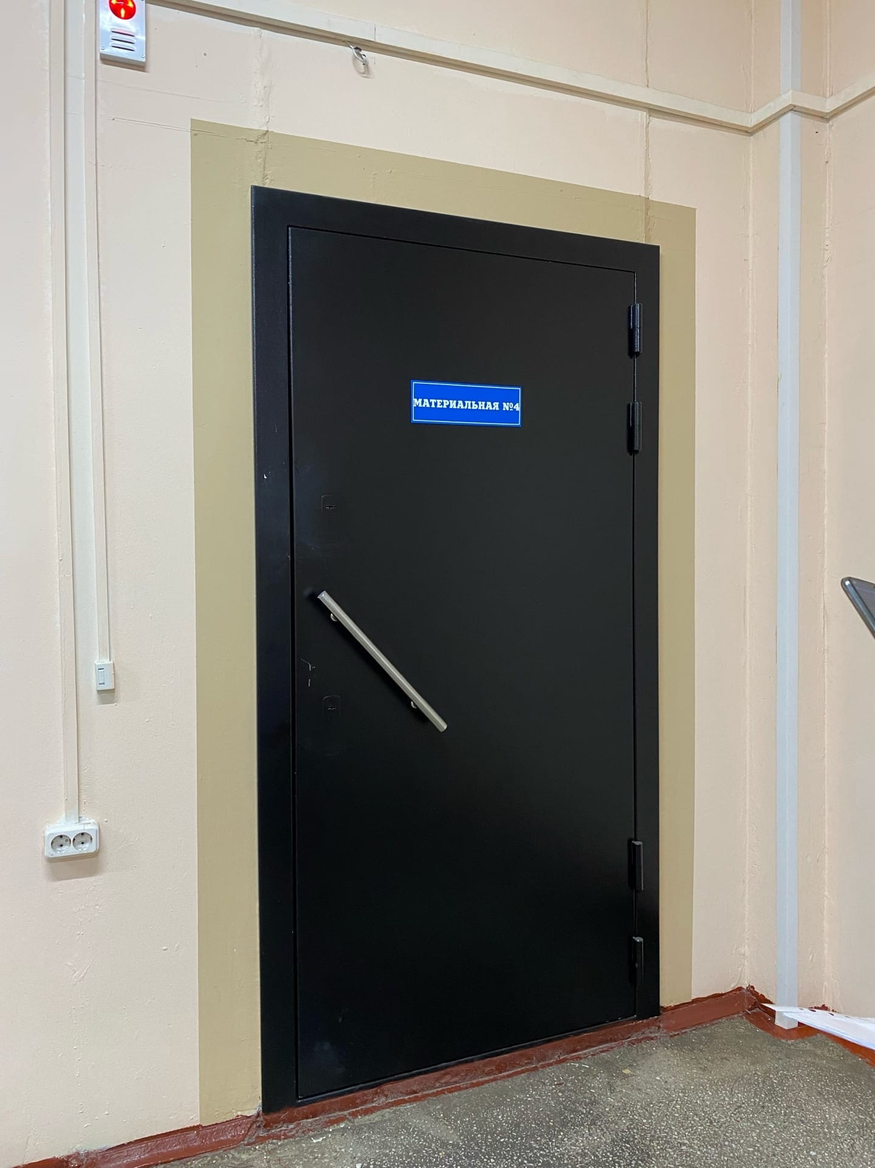
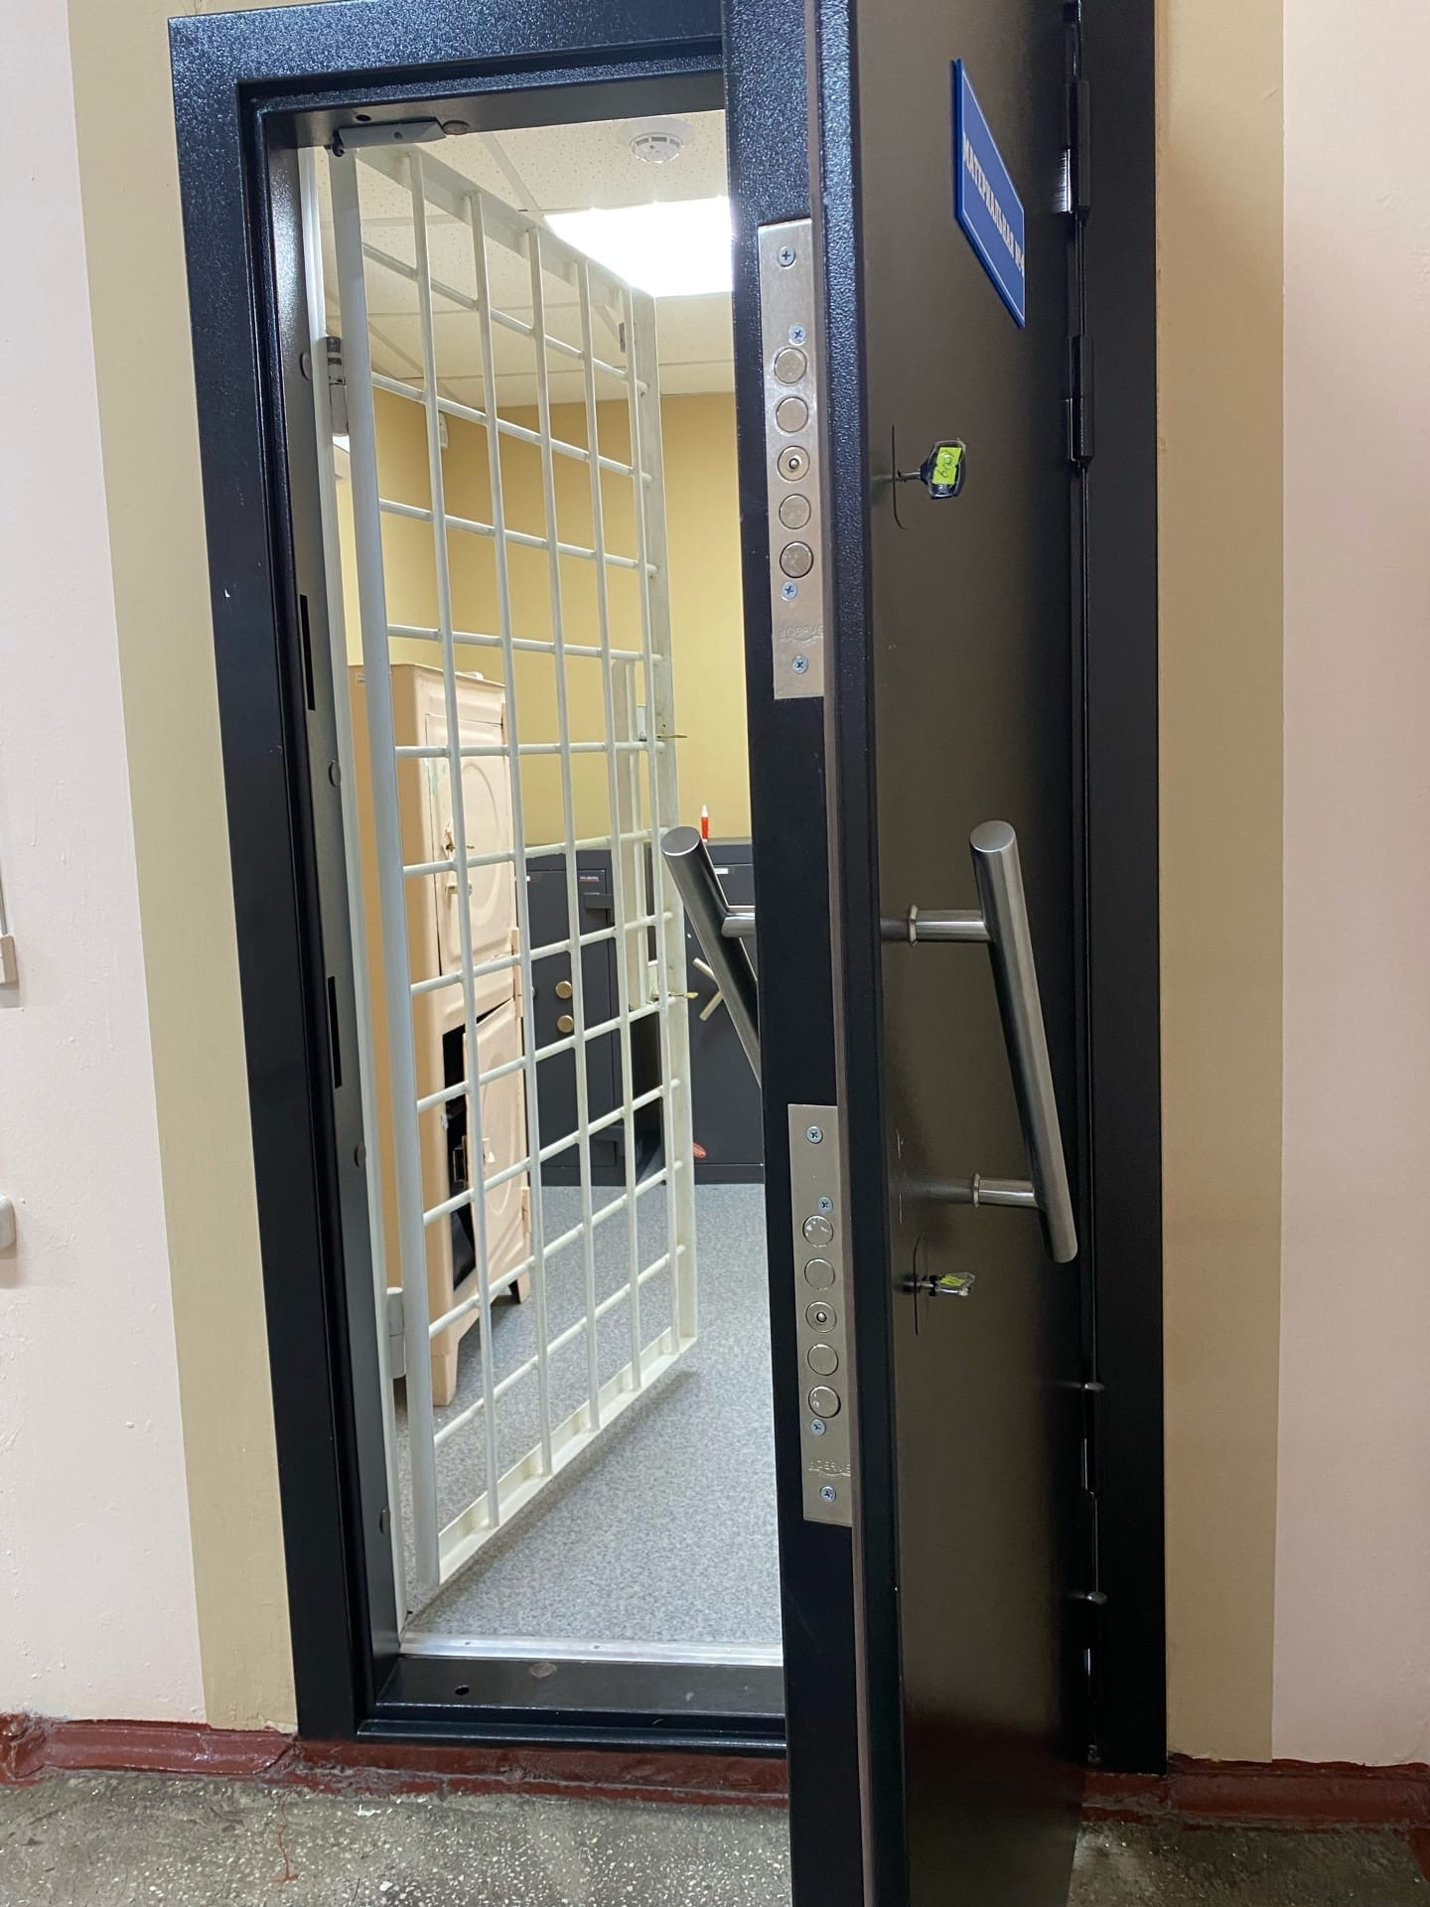
Рисунки 30-31. Материальная 4

Slide 18
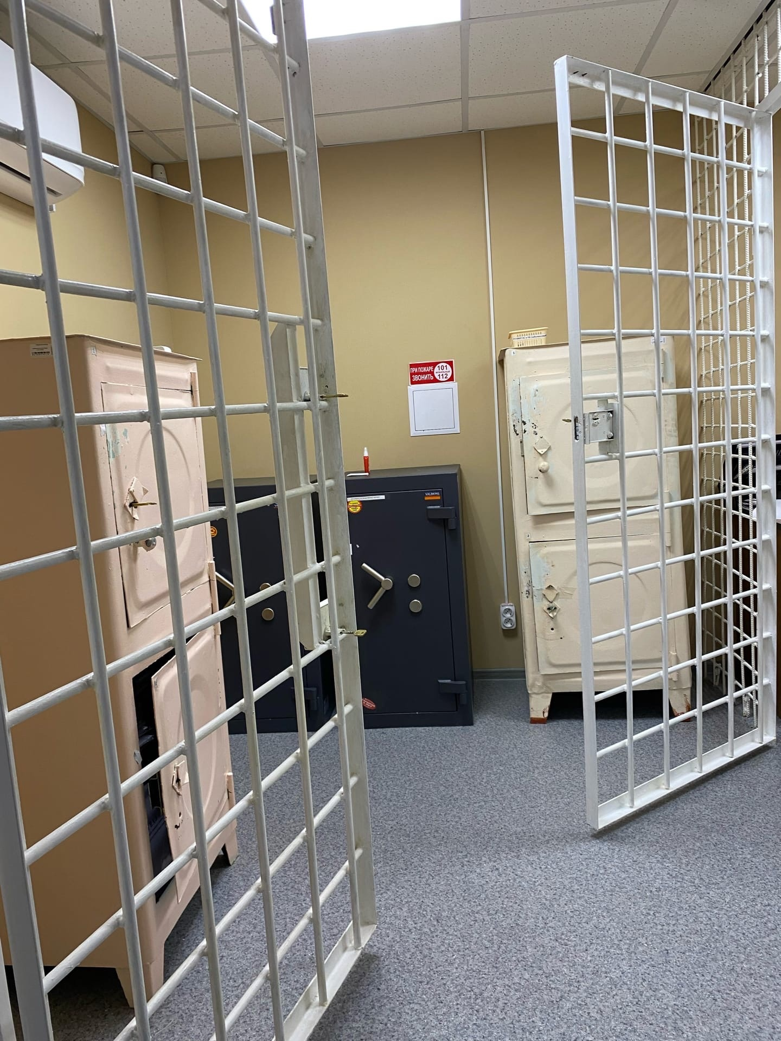
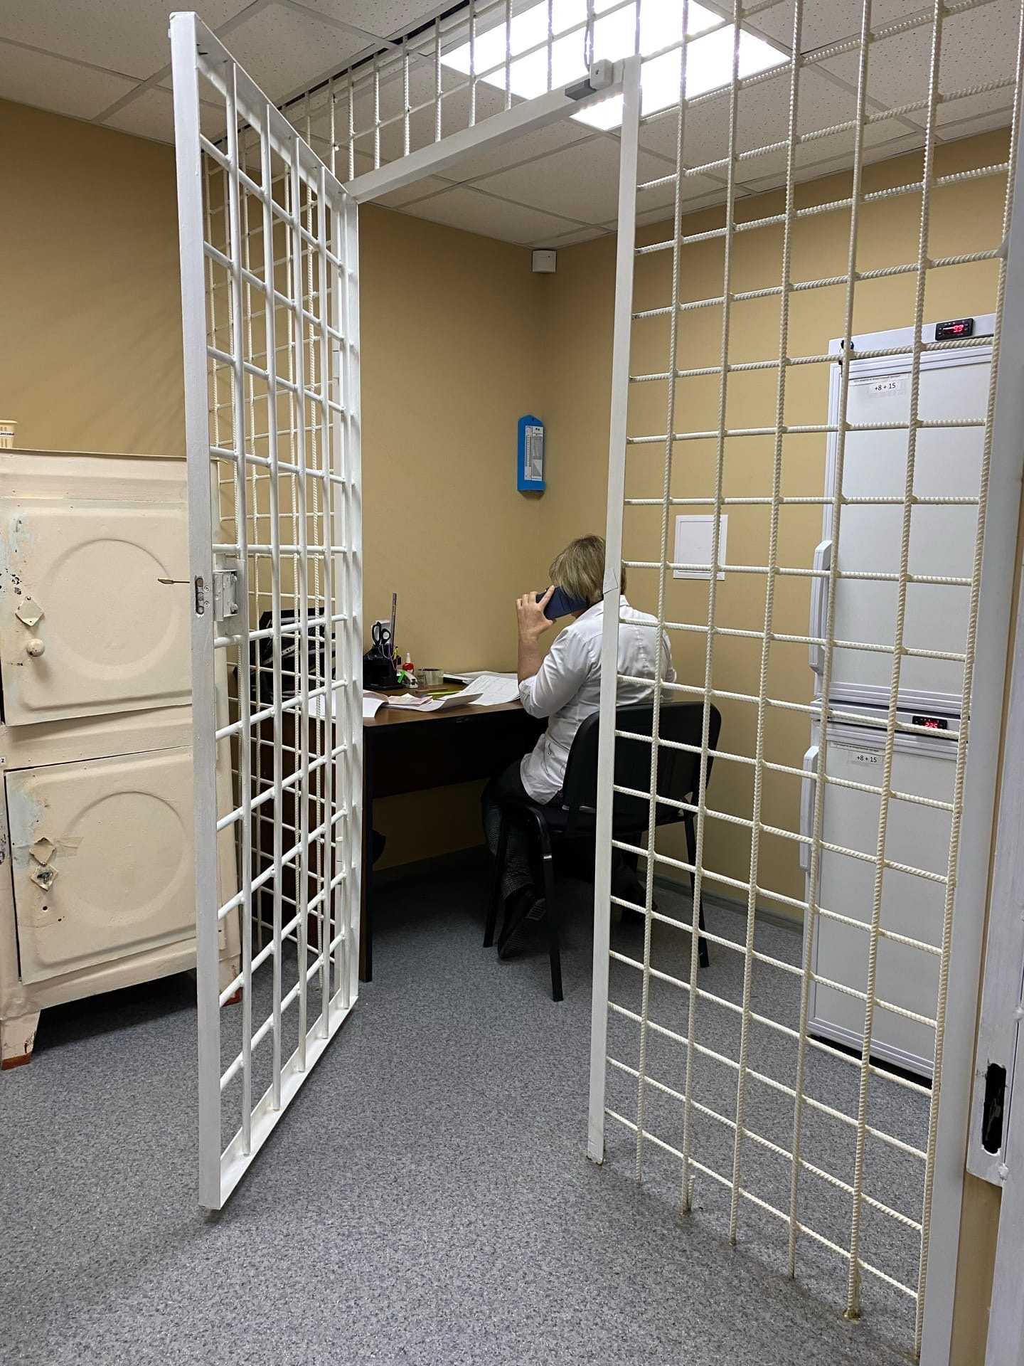
Рисунки 32-33. Материальная 4

Slide 19
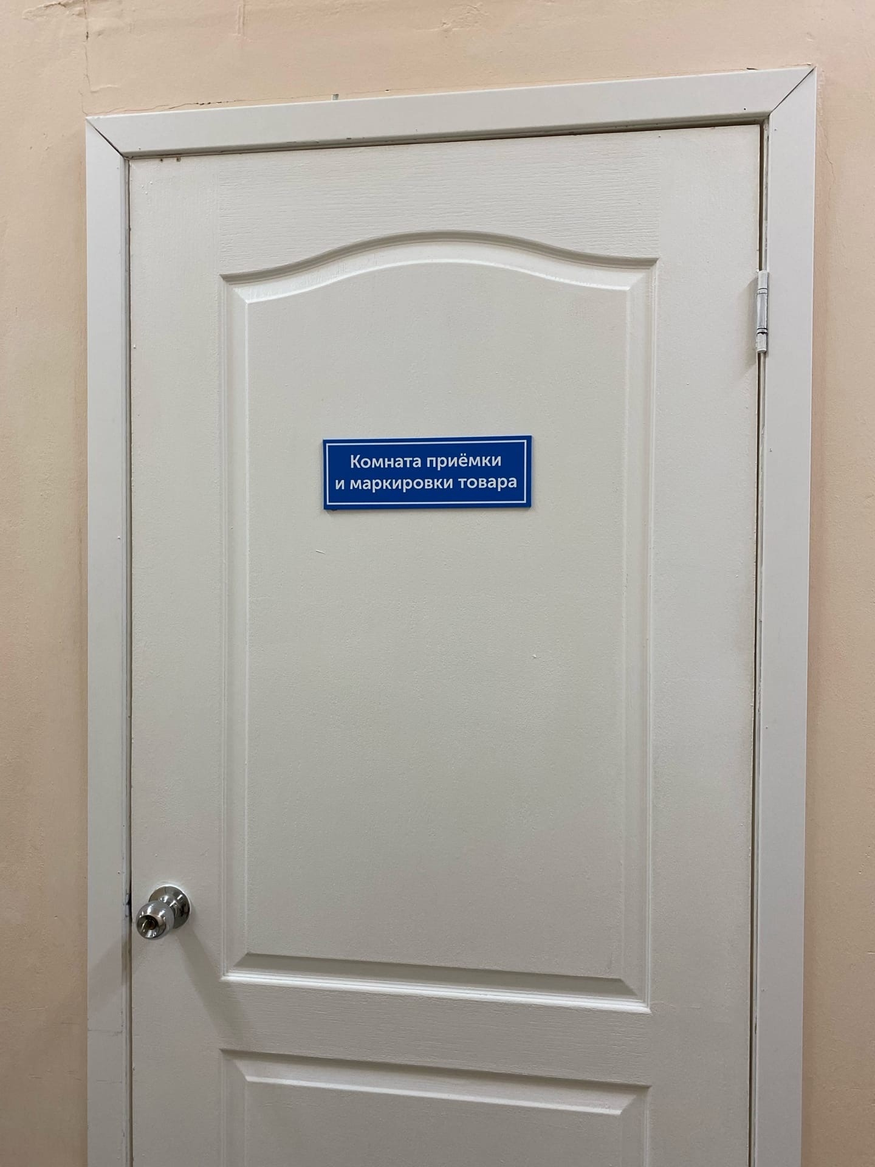
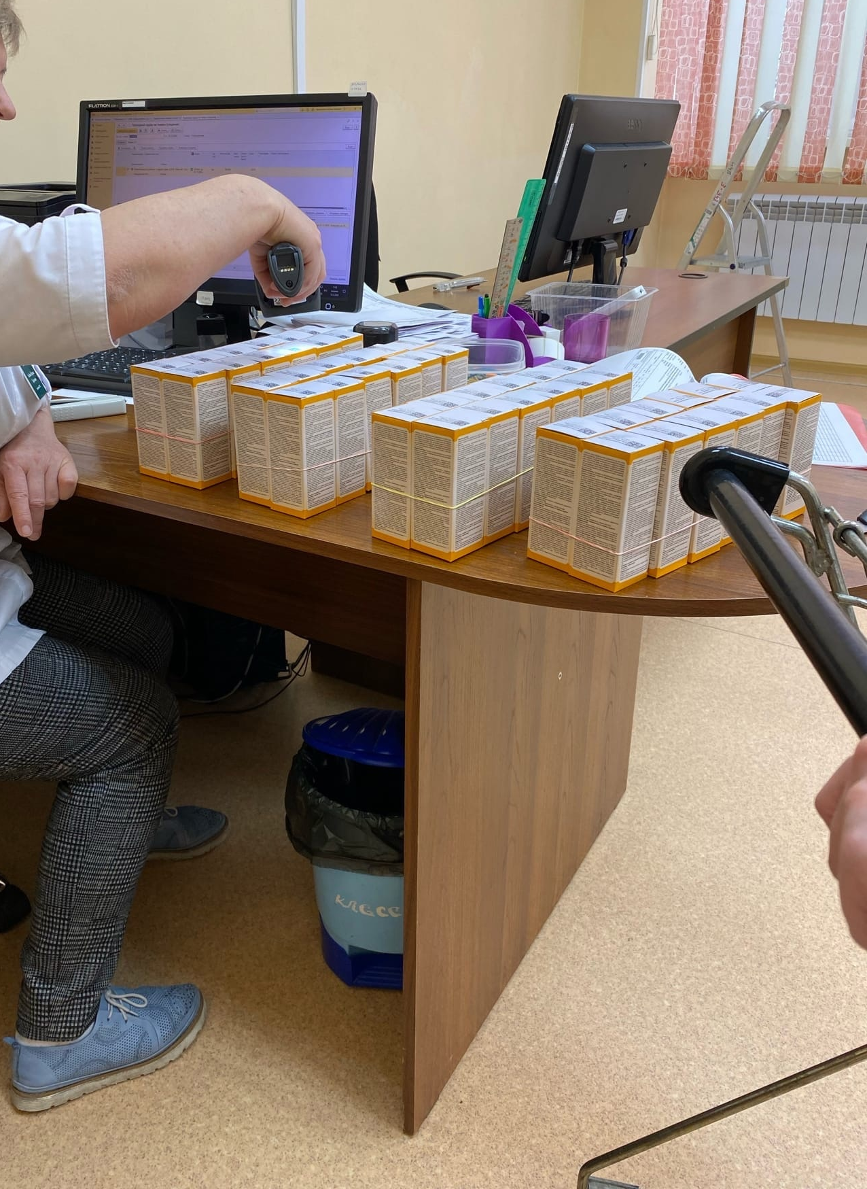
Рисунки 34-35. Комната приемки и маркировки товара

Slide 20
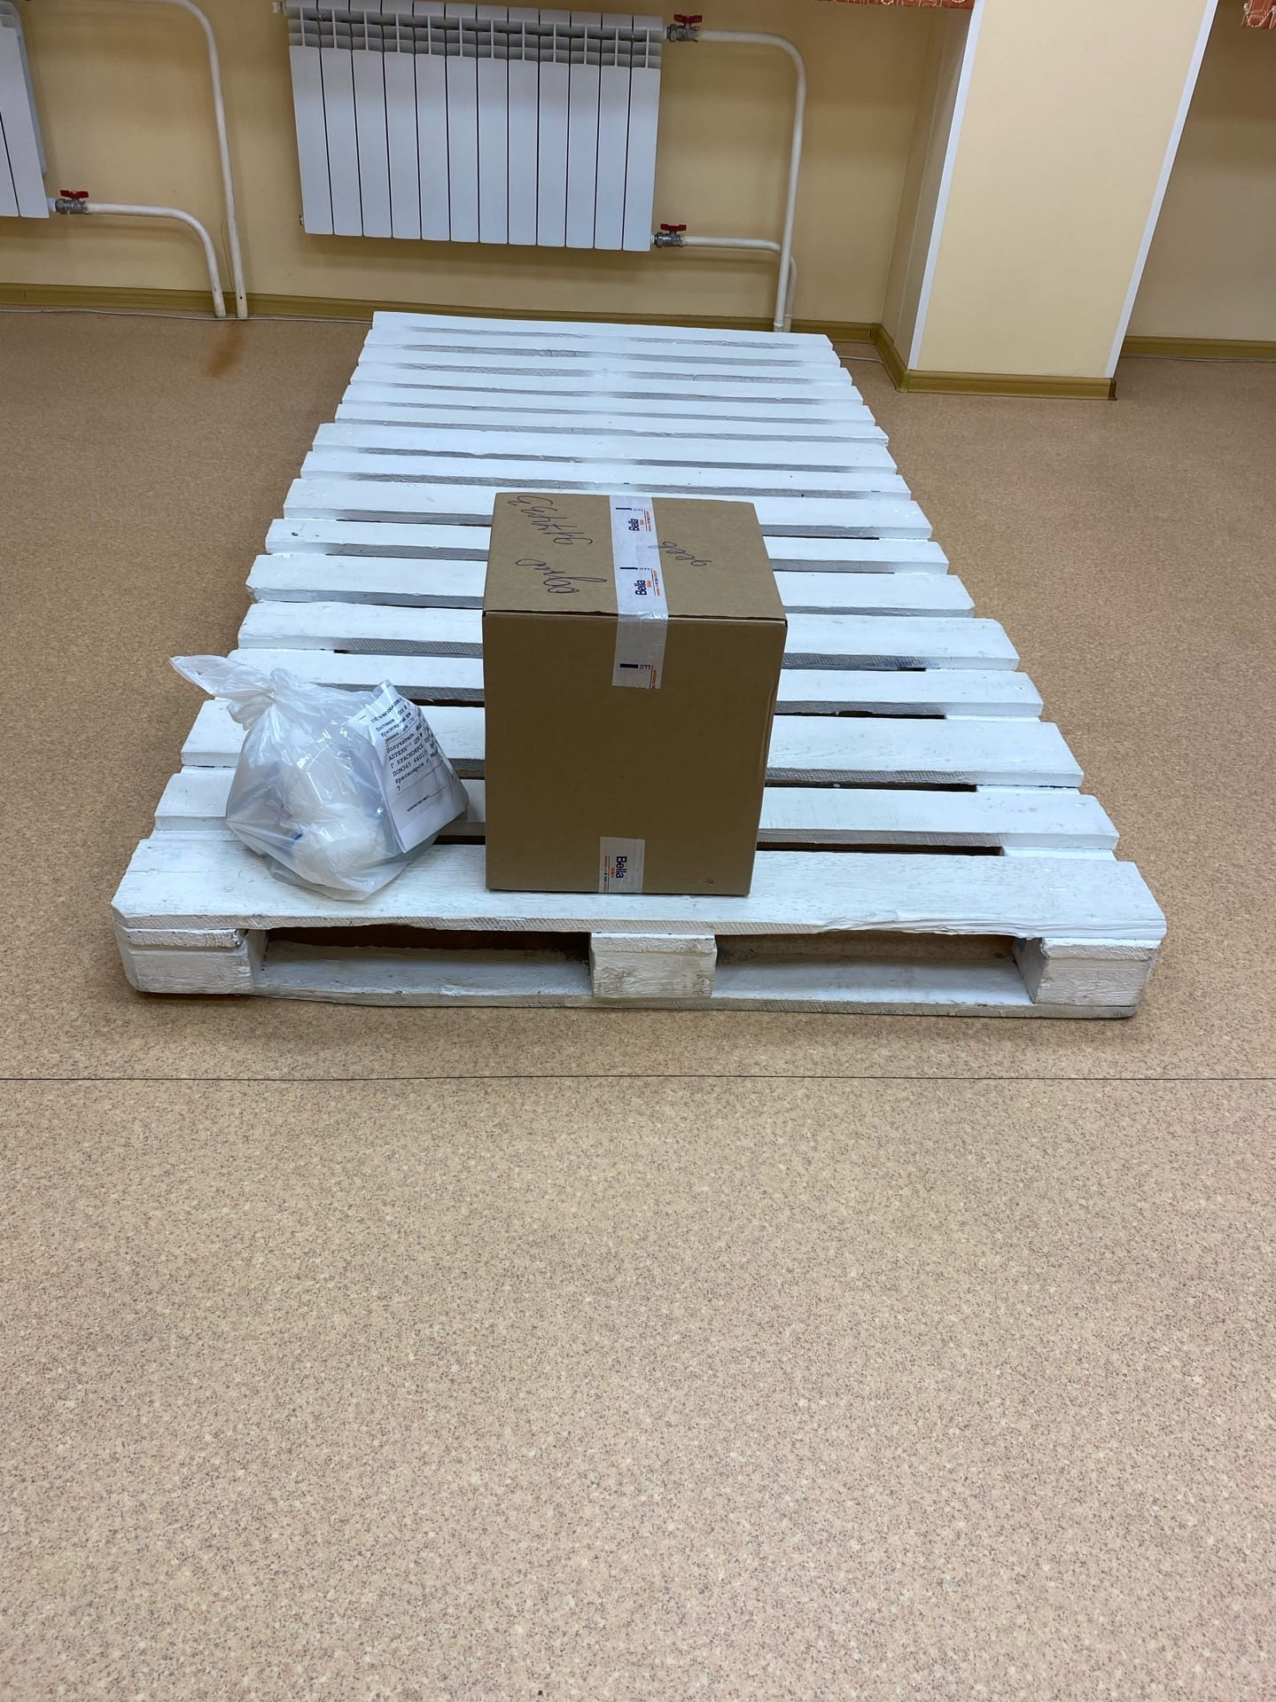
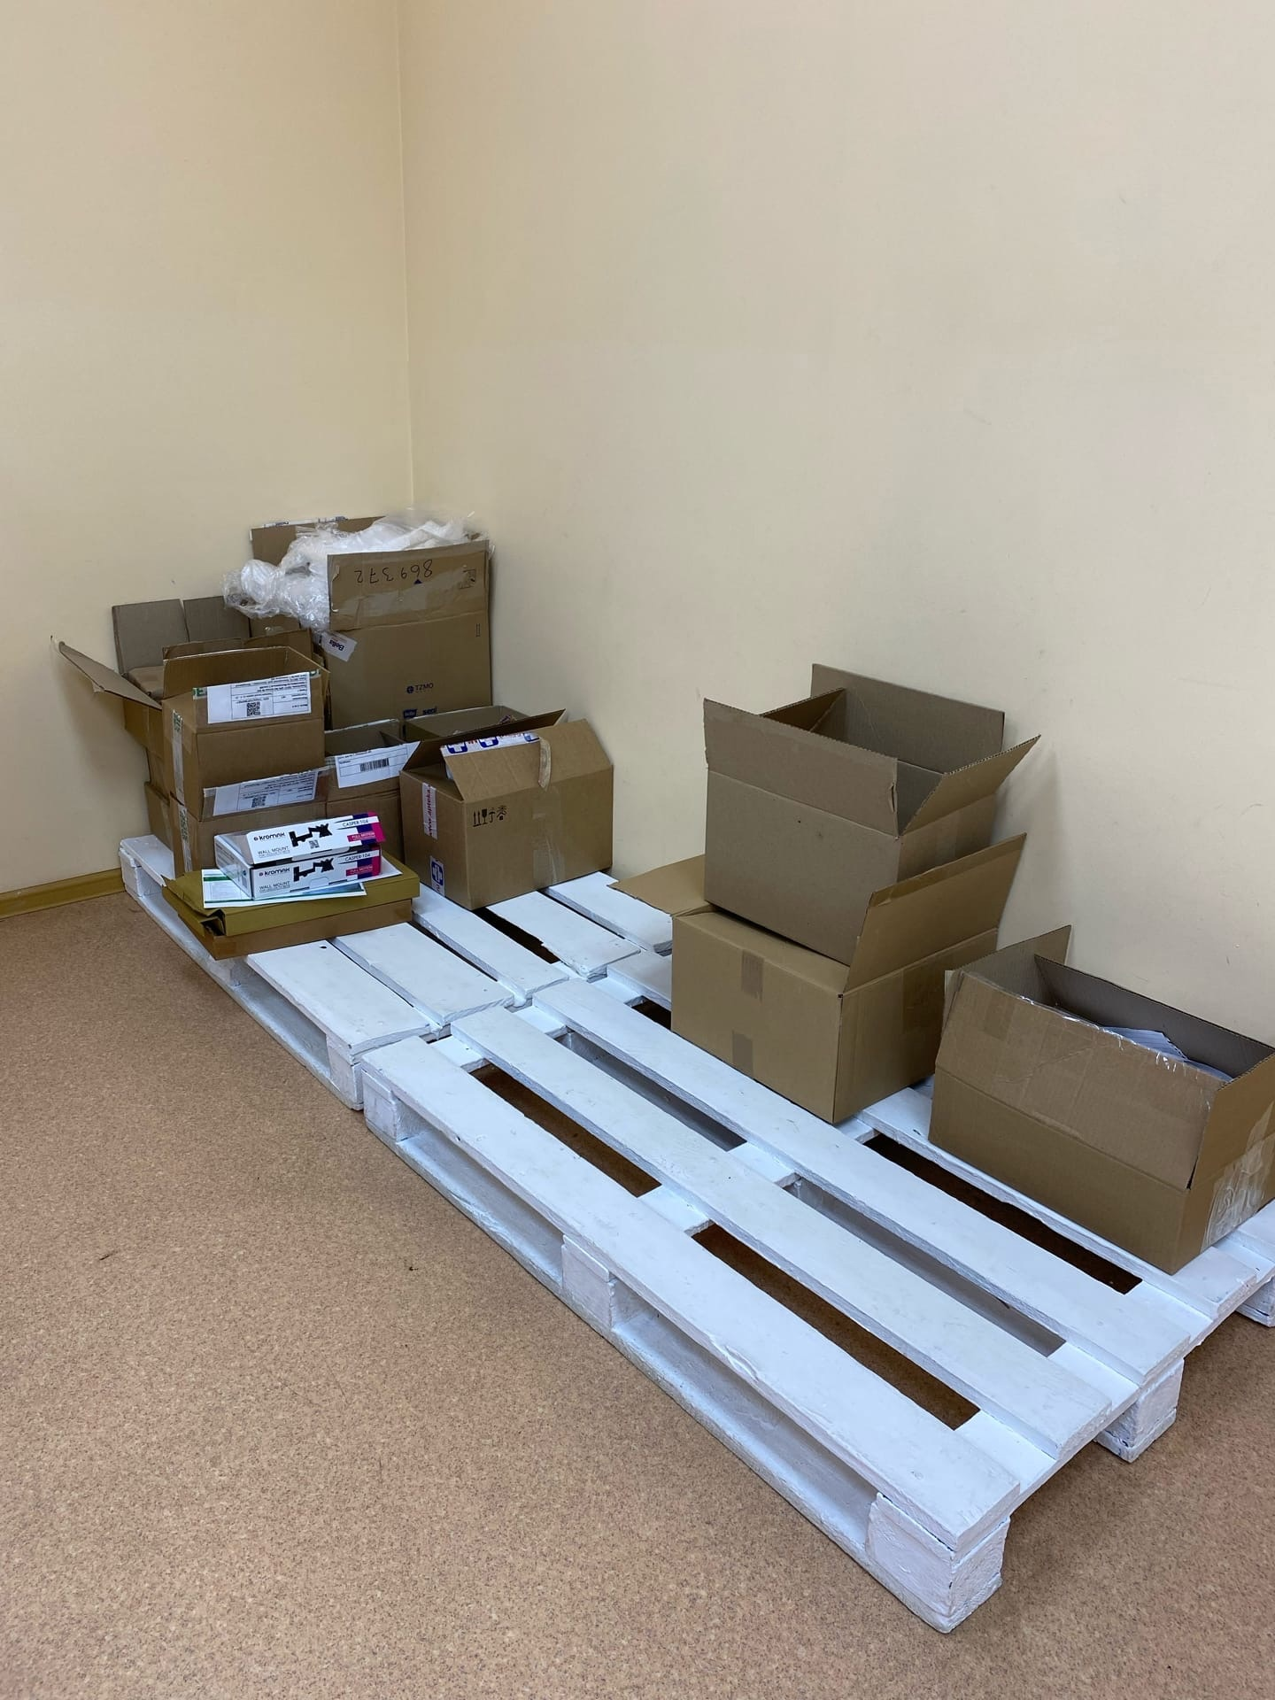
Рисунки 36-37. Поддоны в комнате приемки и маркировки товара

Slide 21
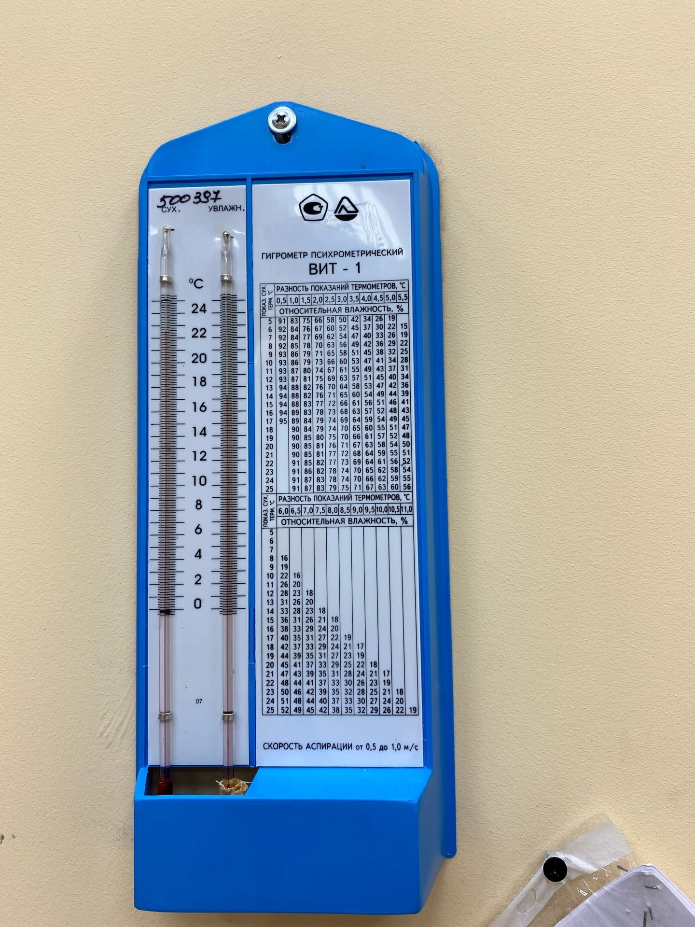
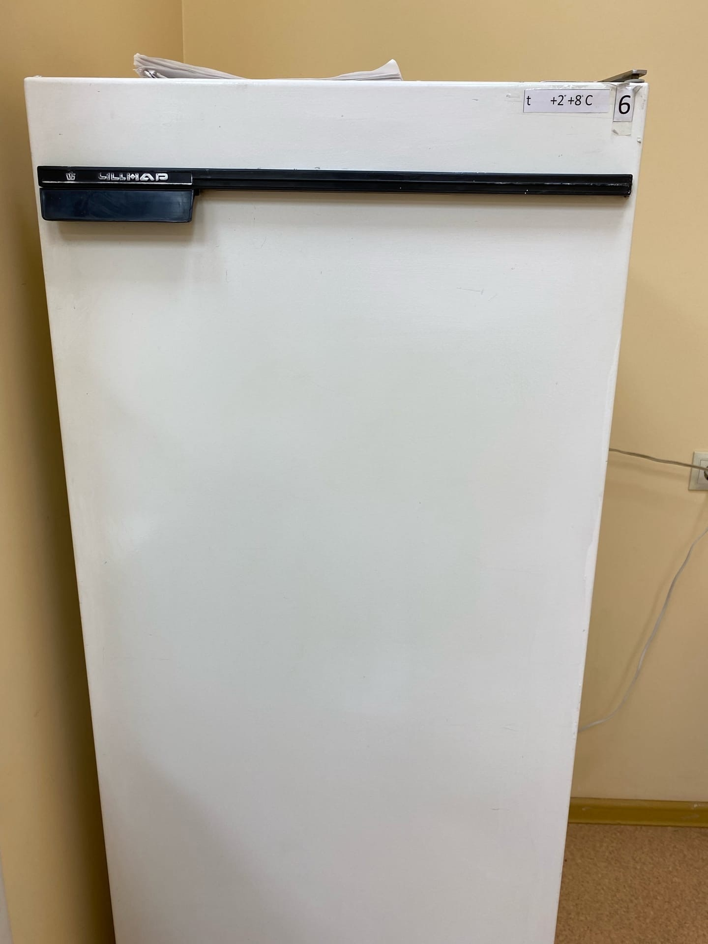
Рисунки 38-39. Оборудования в комнате приемки и маркировки товара

Slide 22
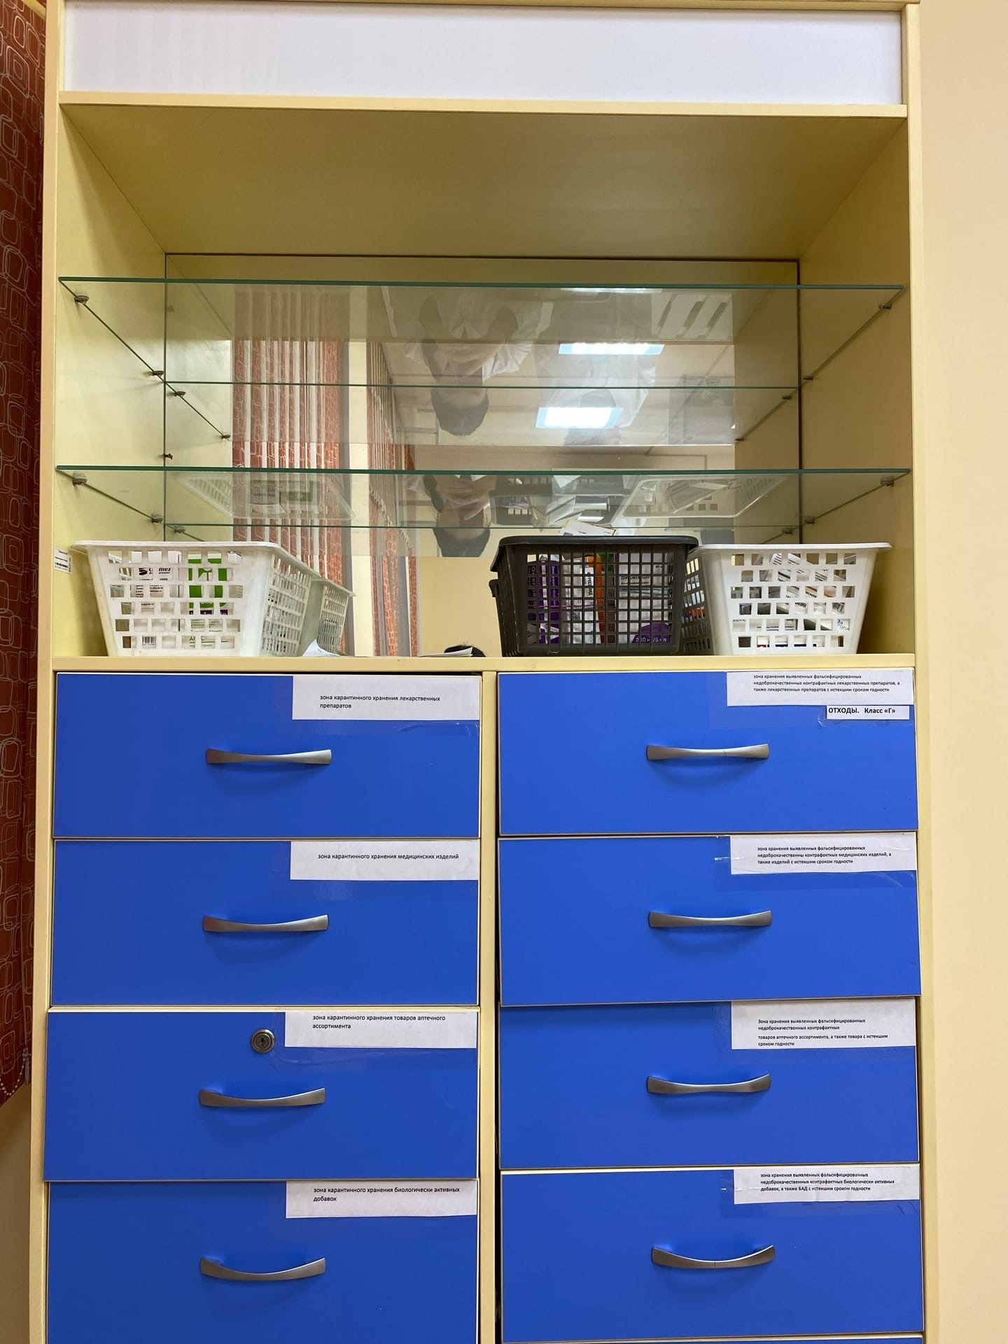
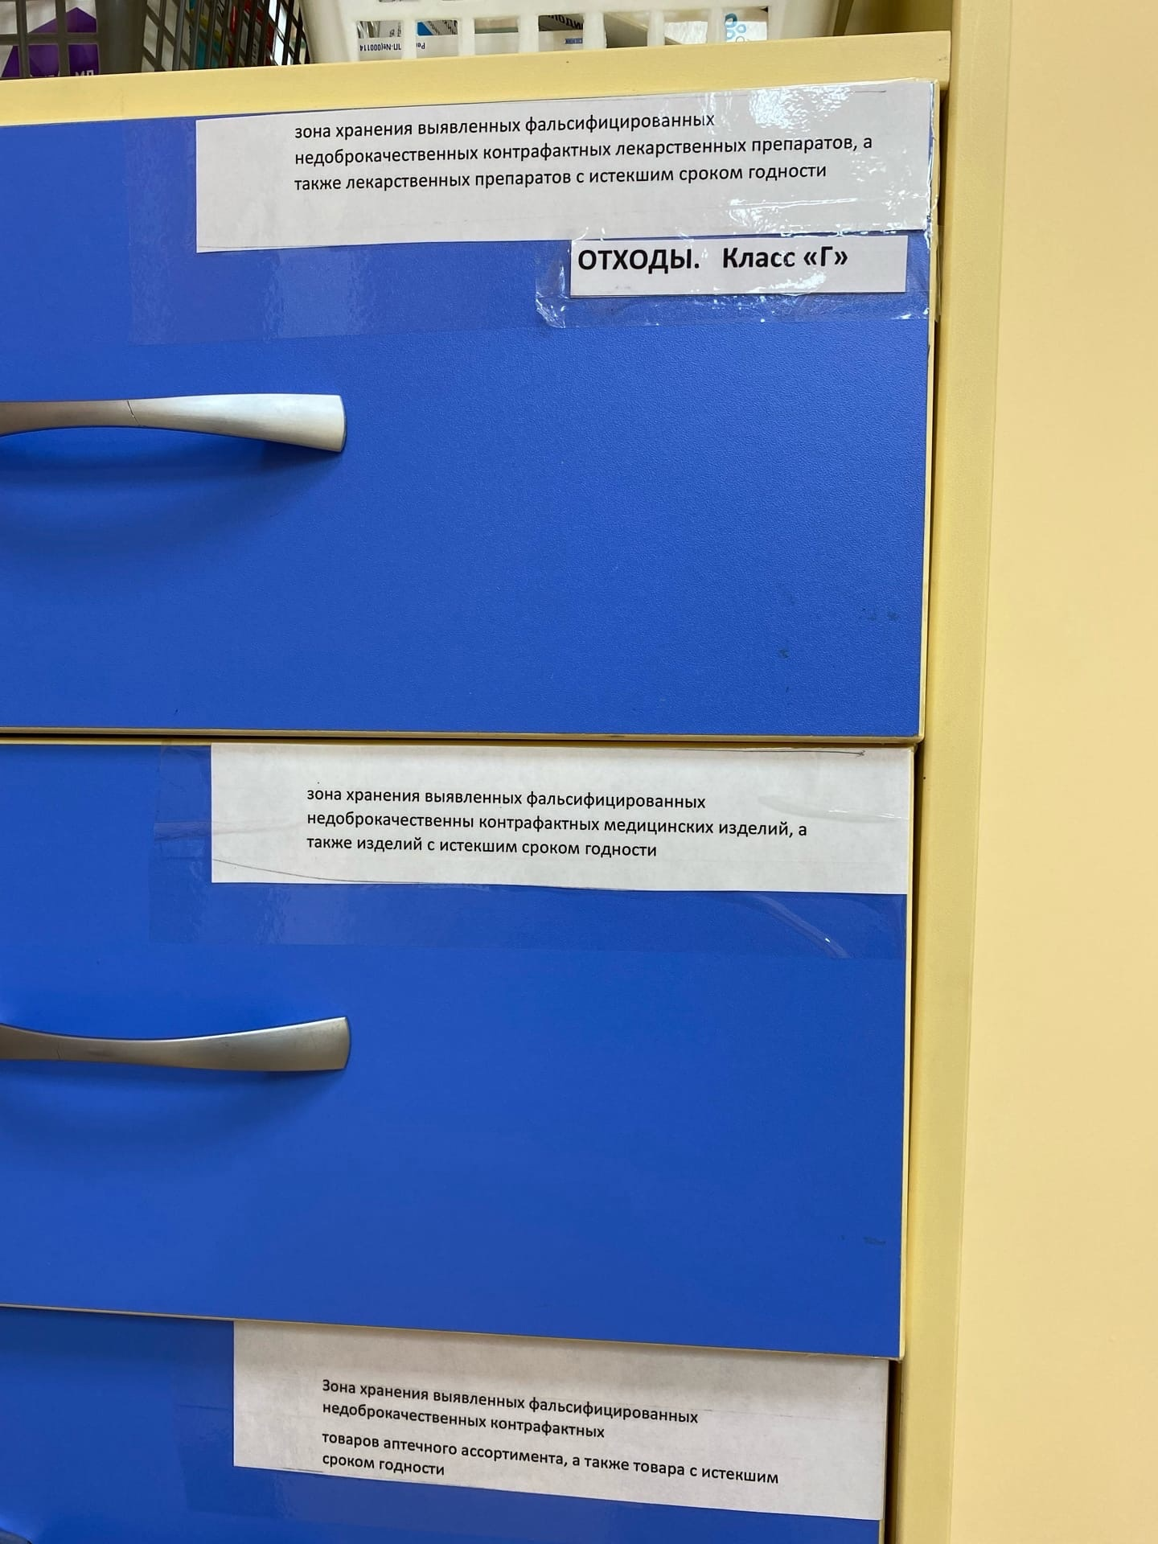
Рисунки 40-41. Зона хранения фальсифицированных, недоброкачественных, контрафактных ЛП

Slide 23
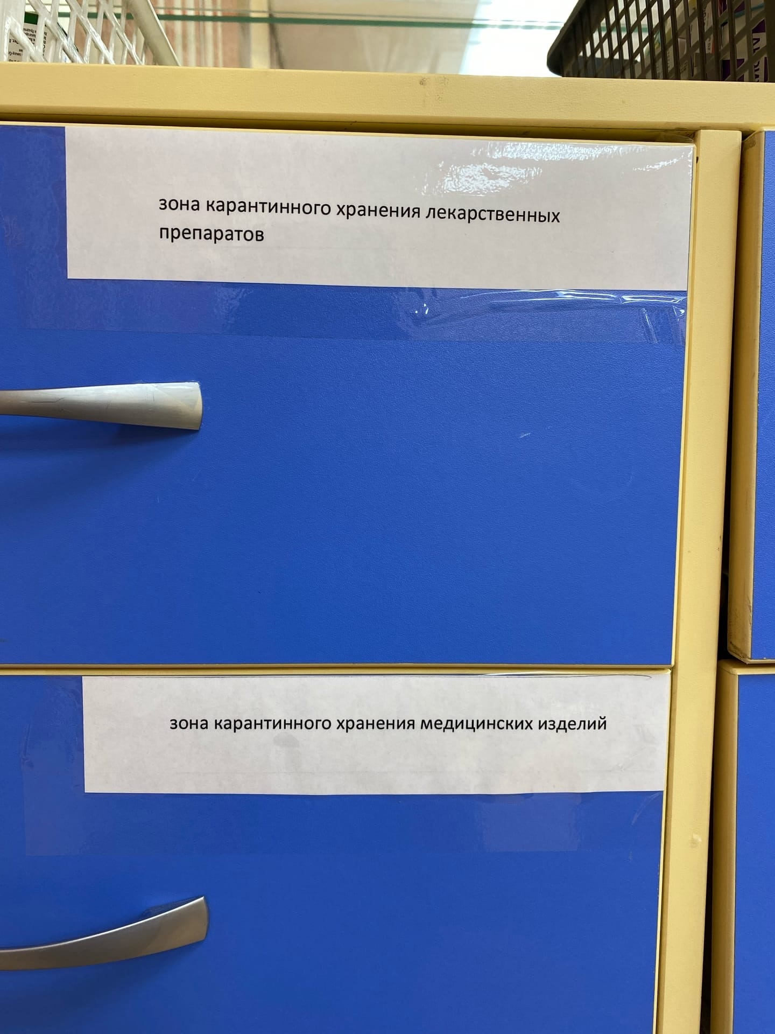
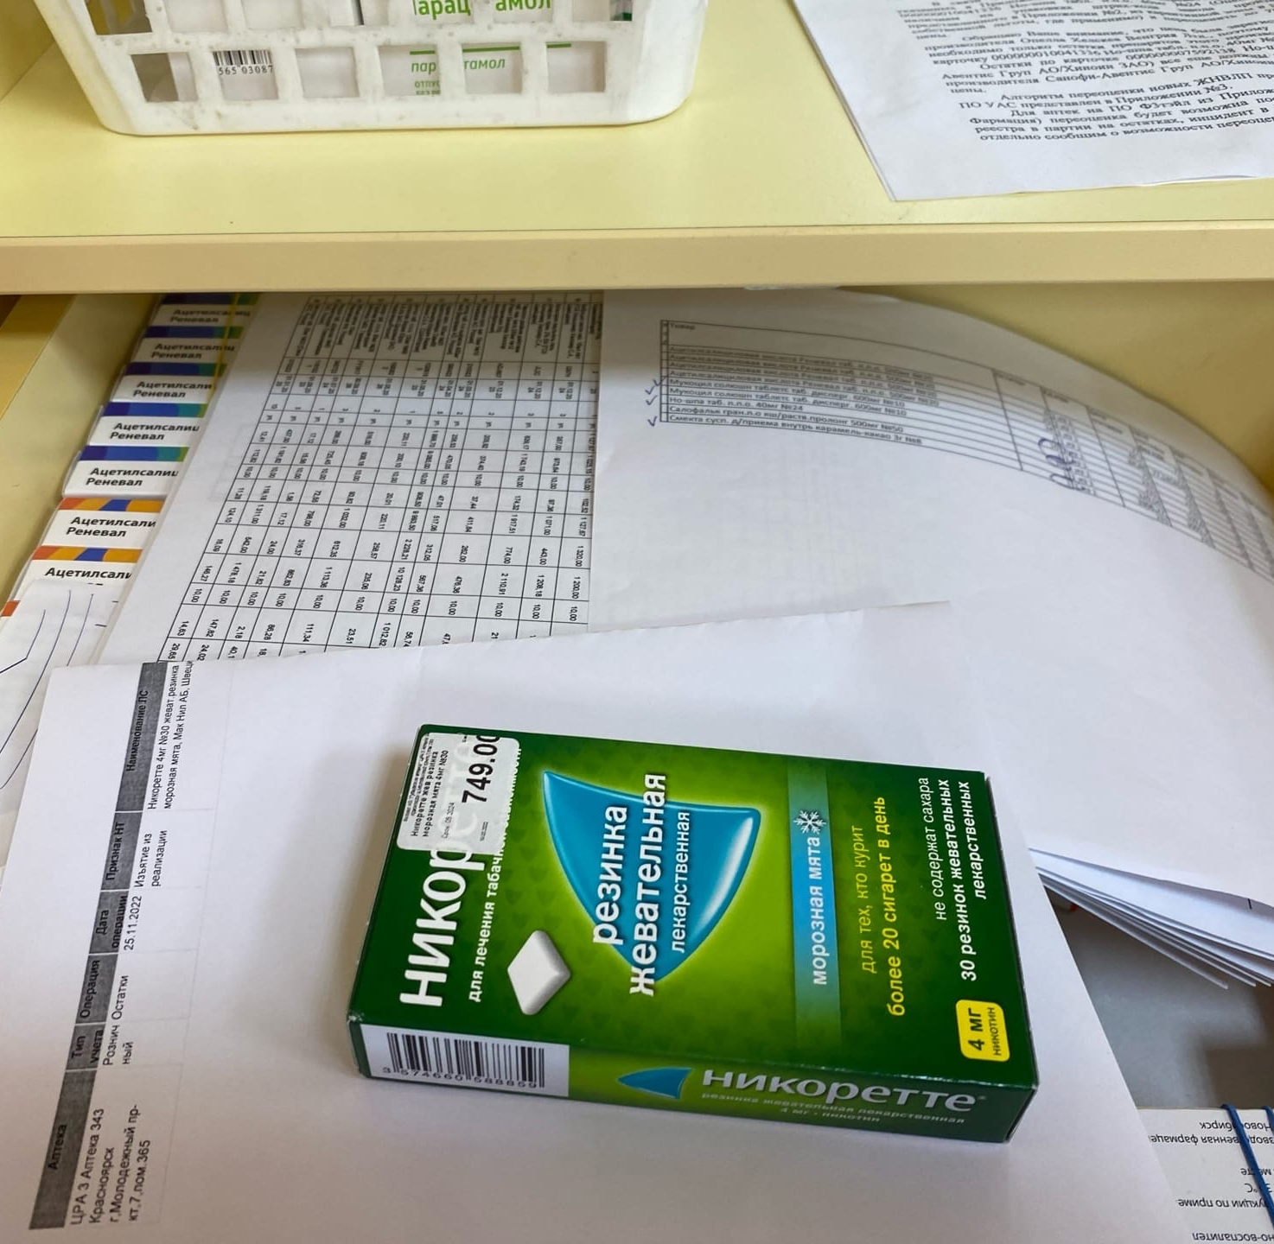
Рисунки 42-43. Зона карантинного хранения ЛП

Slide 24
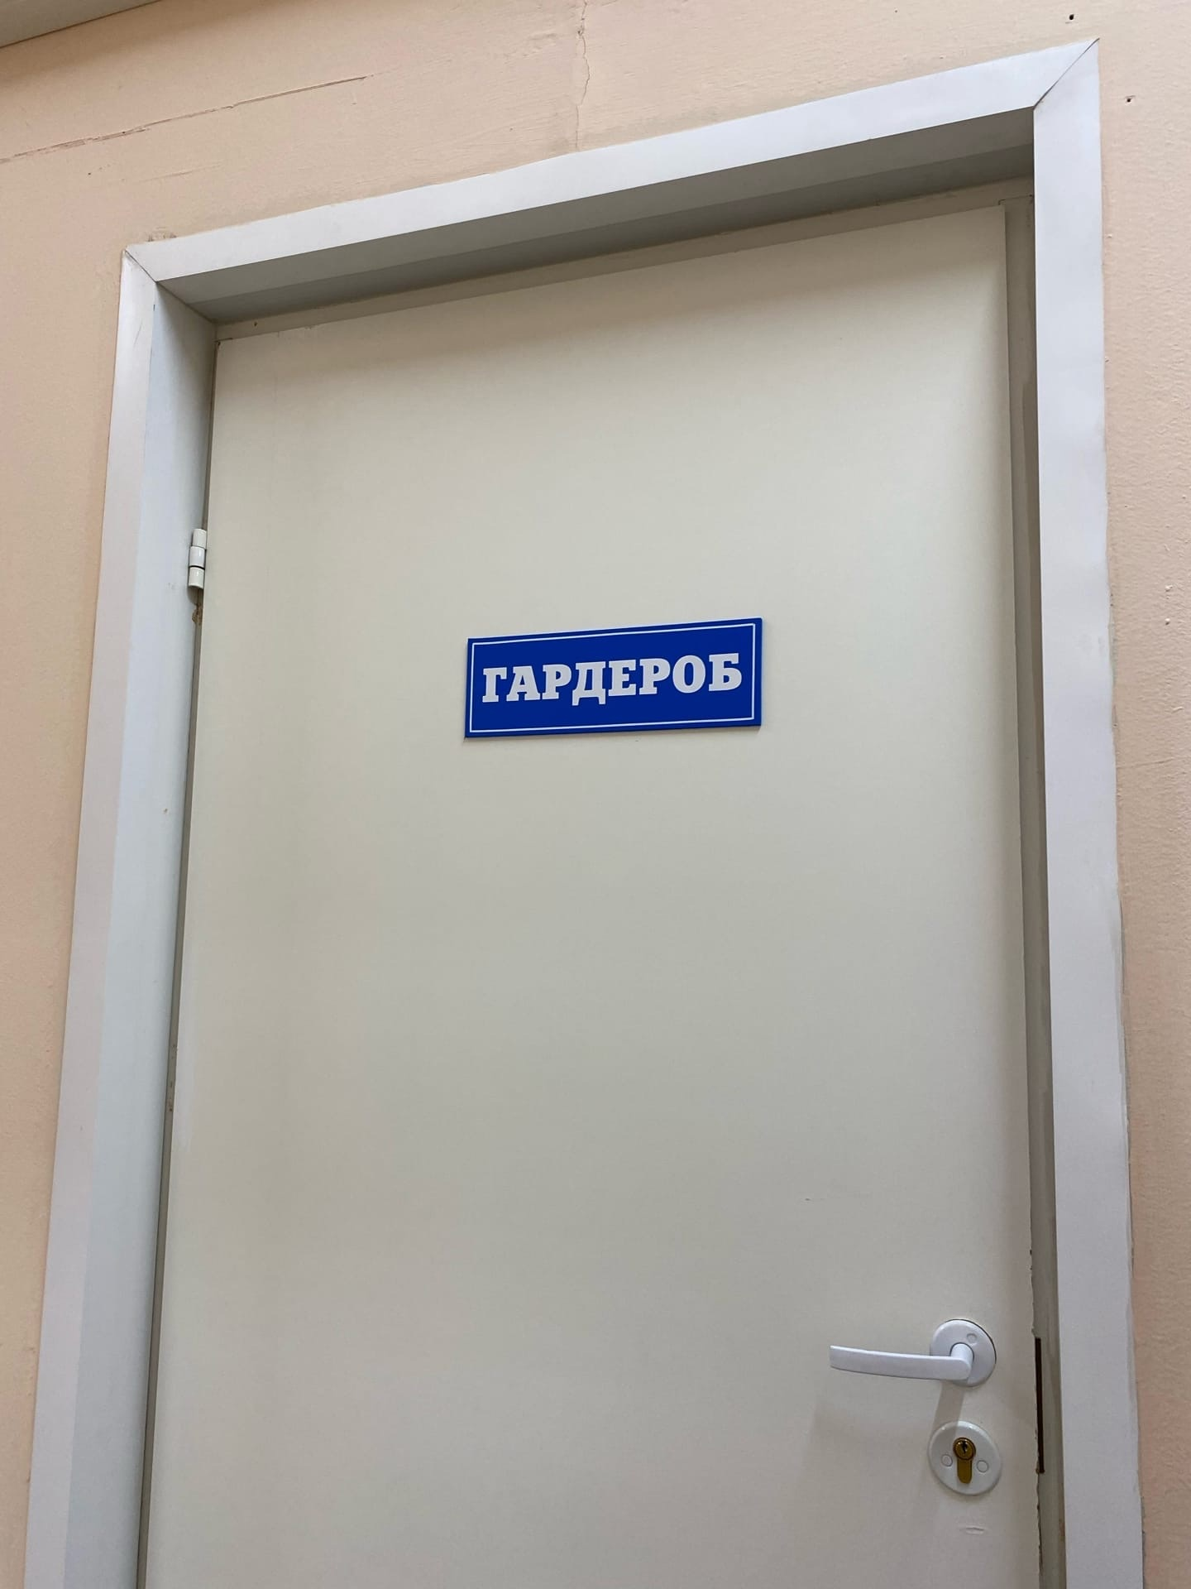
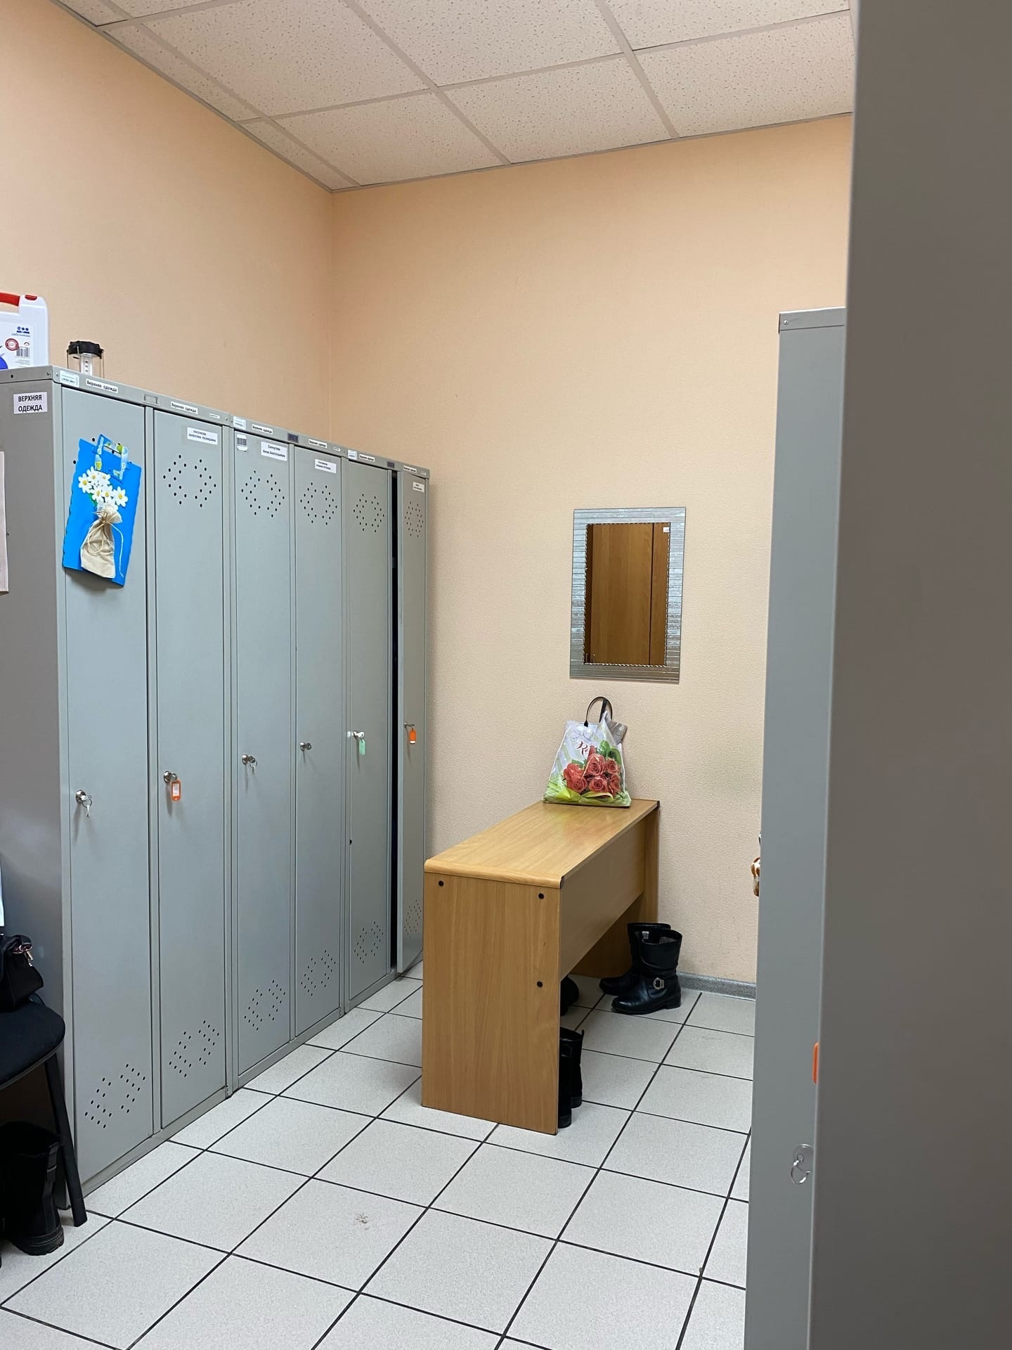
Рисунки 44-45. Гардероб

Slide 25
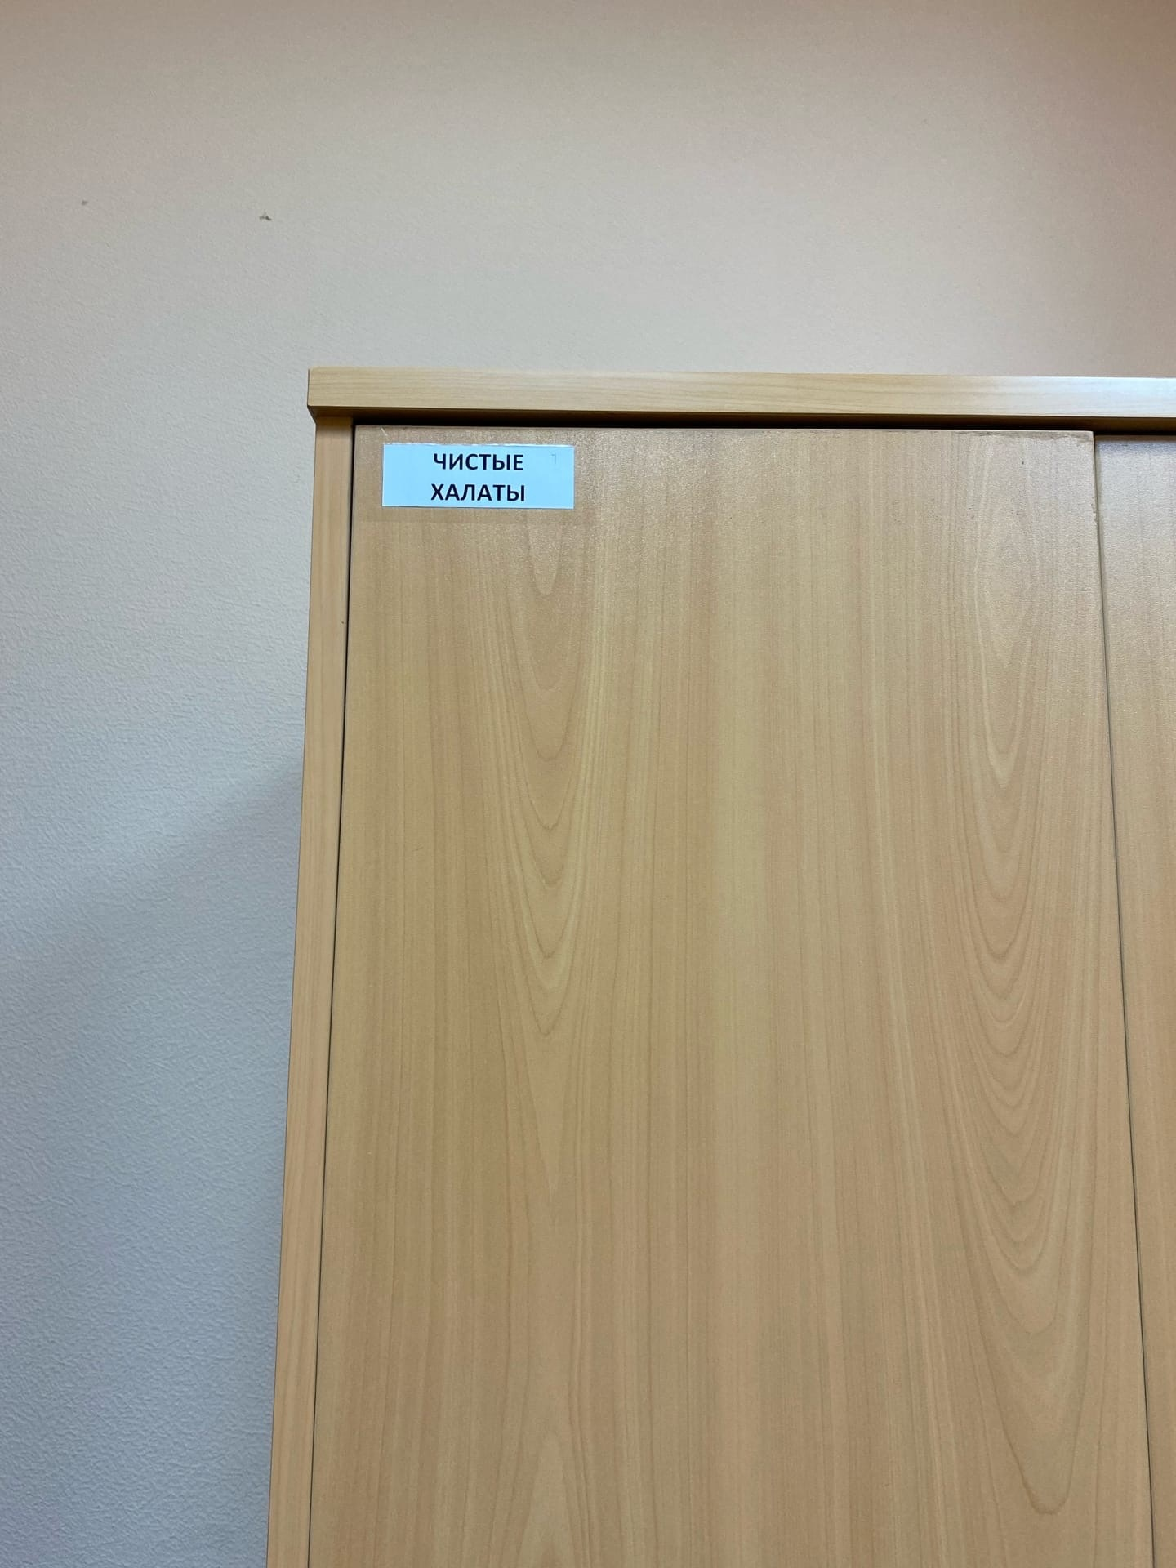
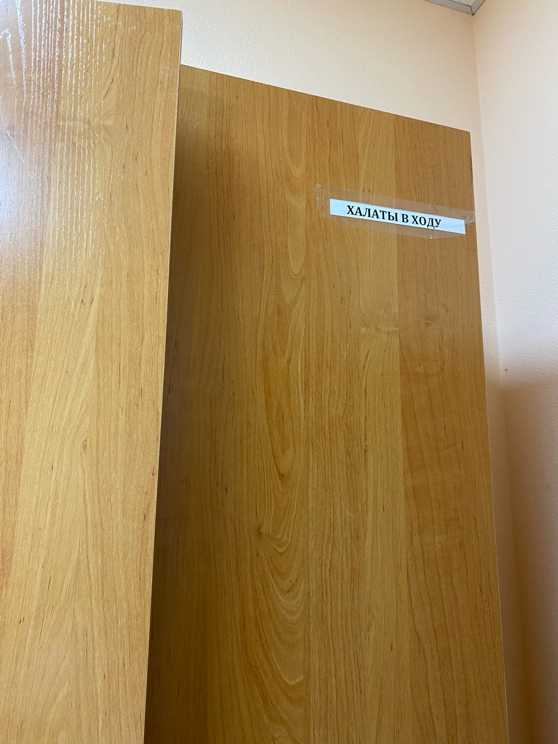
Рисунки 46-47. Шкафы для хранения халатов в гардеробе

Slide 26
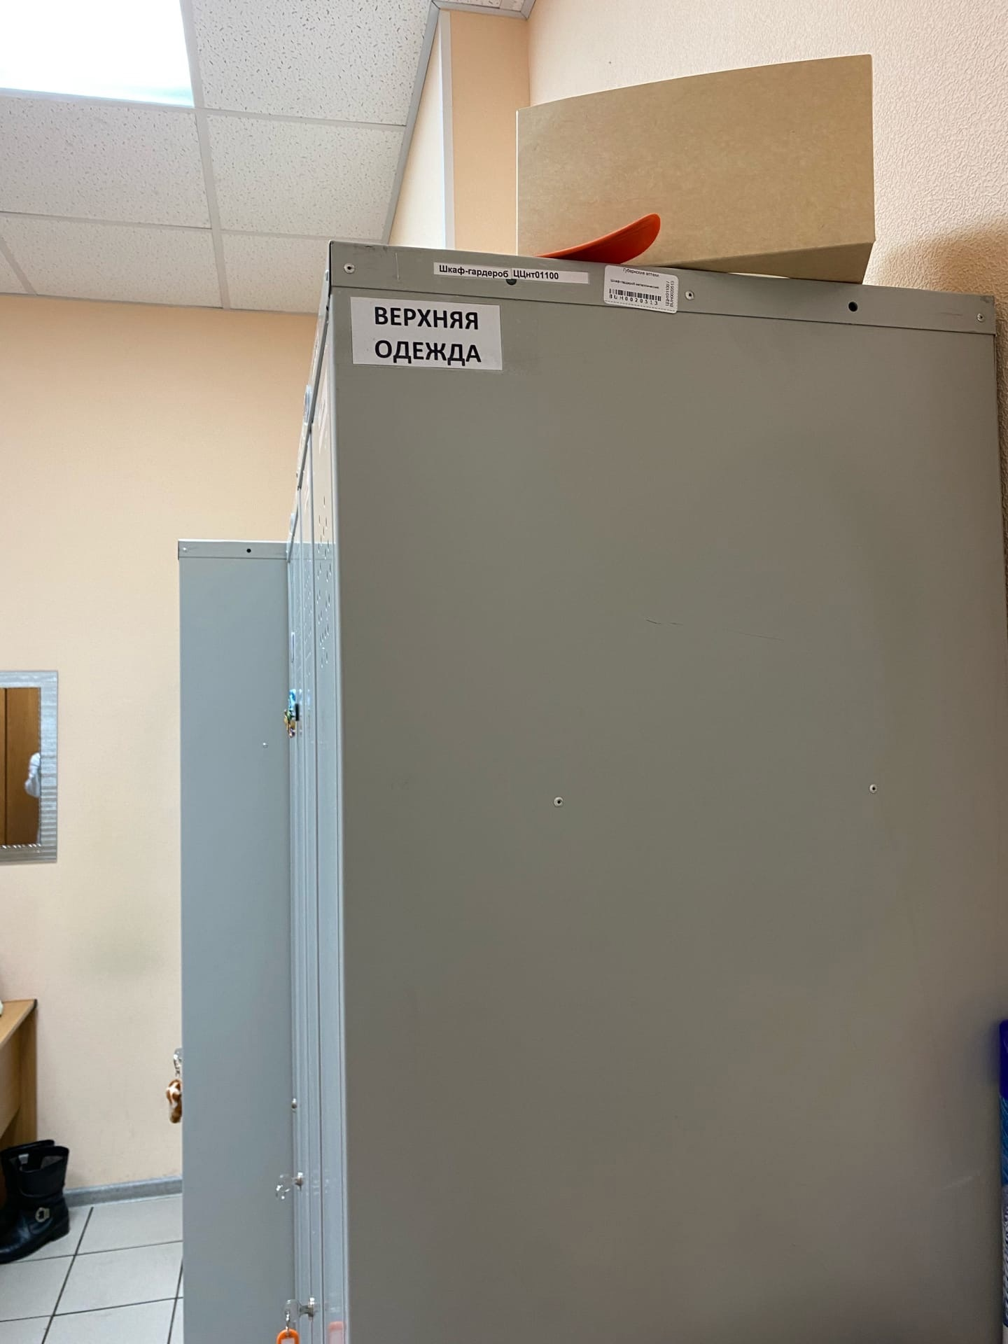
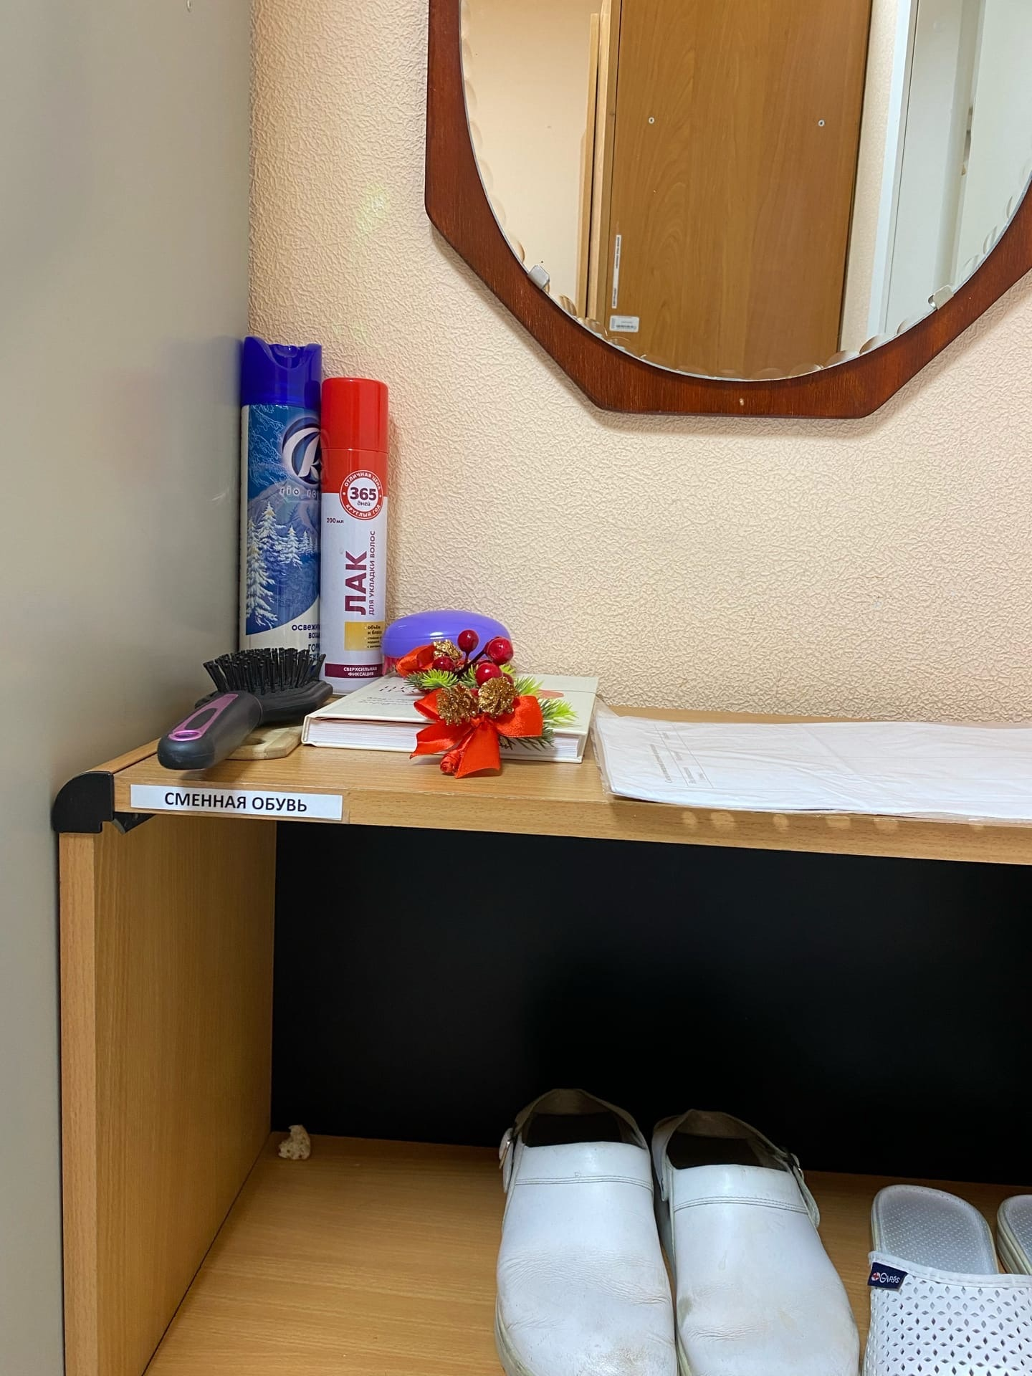
Рисунок 48. Шкаф для хранения верхней одежды в гардеробе
Рисунок 49. Тумбочка для хранения сменной обуви в гардеробе

Slide 27
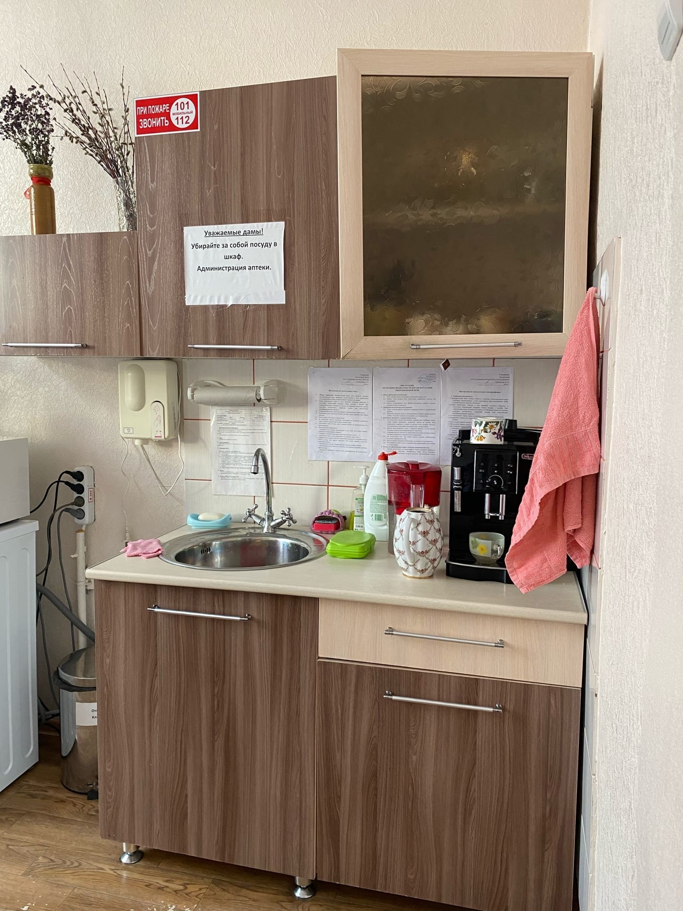
Рисунки 50-51. Комната персонала (административно-бытовая зона)

Slide 28
Рисунки 52-53. Туалет

Slide 29
Рисунки 54-55. Туалет

Slide 30
Рисунок 56. Информационный стенд
Рисунок 57. Рабочее место фармацевта

Slide 31
Рисунок 58. Санитарная форма фармацевта

Slide 32
Рисунки 59-60. Шкафы для хранения уборочного инвентаря

Slide 33
Рисунки 61-62. Уборочный инвентарь

Slide 34
Рисунки 63-64. Уборочный инвентарь

Slide 35
Рисунки 65-66. Уборочный инвентарь

Slide 36
Рисунки 67-68. Уборочный инвентарь

Slide 37
Рисунки 69-70. Уборочный инвентарь

Slide 38
Рисунки 71-72. Шкаф для хранения ЛП для инъекций

Slide 39
Рисунки 73-74. Шкаф для хранения ЛП для наружного и внутреннего применения

Slide 40
Рисунки 75-76. Шкаф для хранения перевязочного материала

Slide 41
Рисунки 77-78. Шкаф для хранения резиновых изделий

Slide 42
Рисунки 79-80. Шкаф для хранения лекарственного растительного сырья

Slide 43
Рисунок 81. Шкаф для хранения парафармацевтической продукции
Рисунок 82. Шкаф для хранения ЛП, стоящих на ПКУ

Slide 44
Рисунки 83-84. Сейф для хранения огнеопасных и взрывоопасных веществ

Slide 45
Рисунки 83-84. Сейф и шкаф для хранения огнеопасных и взрывоопасных веществ

Slide 46
Рисунки 85-86. Холодильник (снаружи и внутри)

Slide 47
Рисунок 87. Тара для сбора медицинских отходов

